Slide 1
Dataset di test

Slide 2
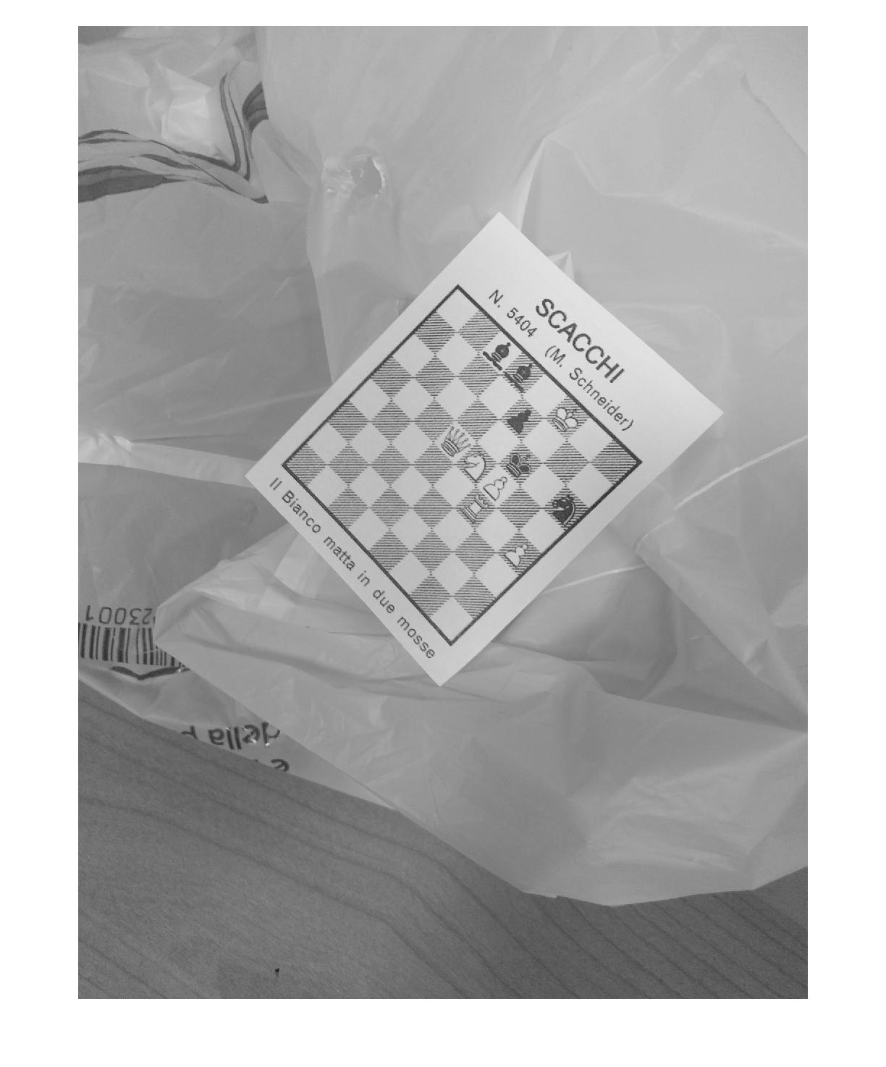
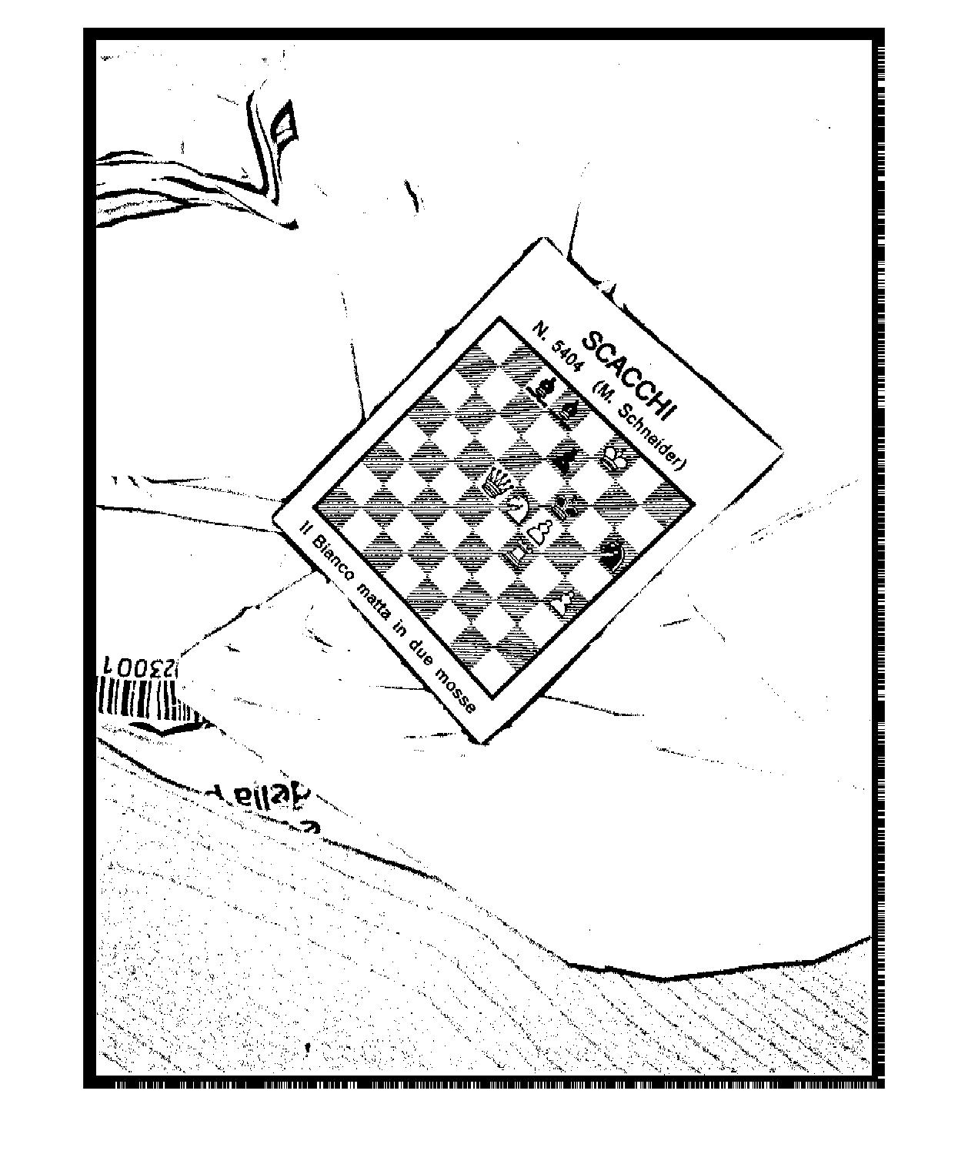
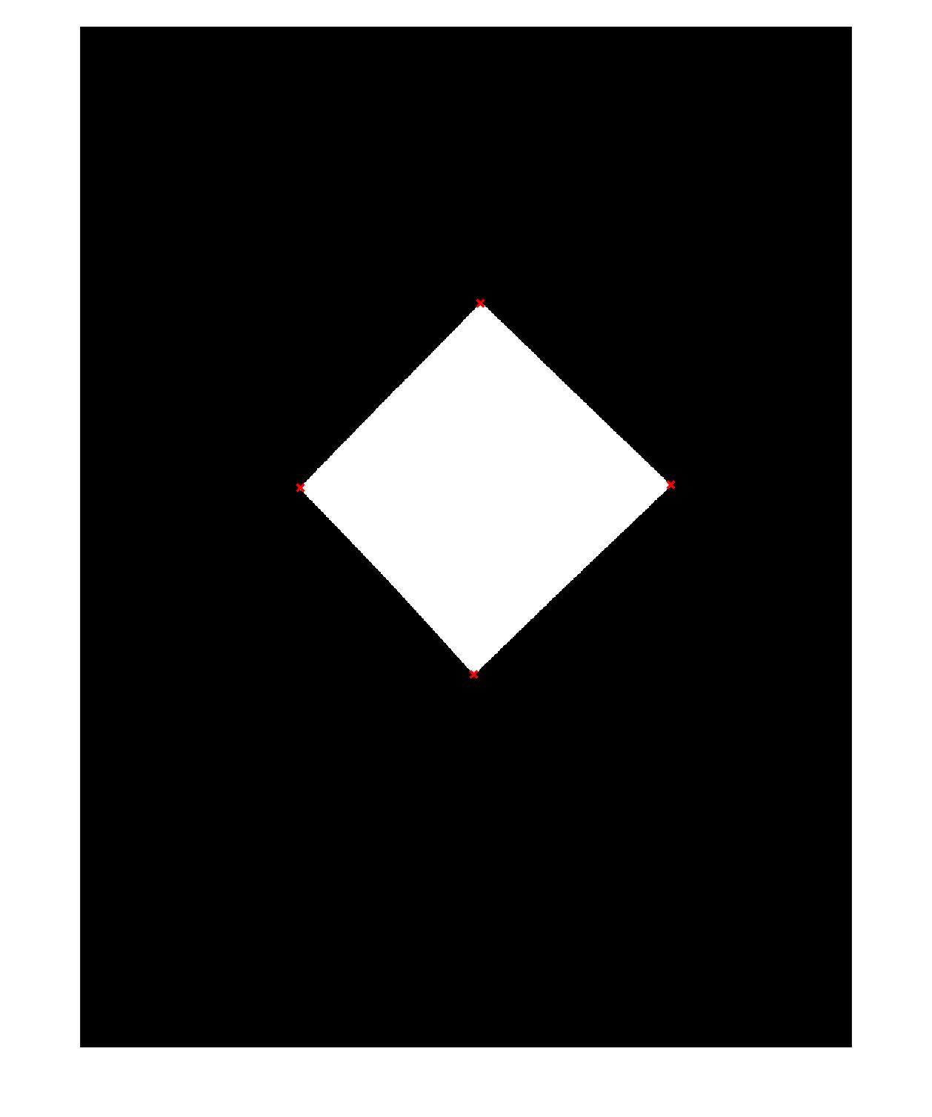
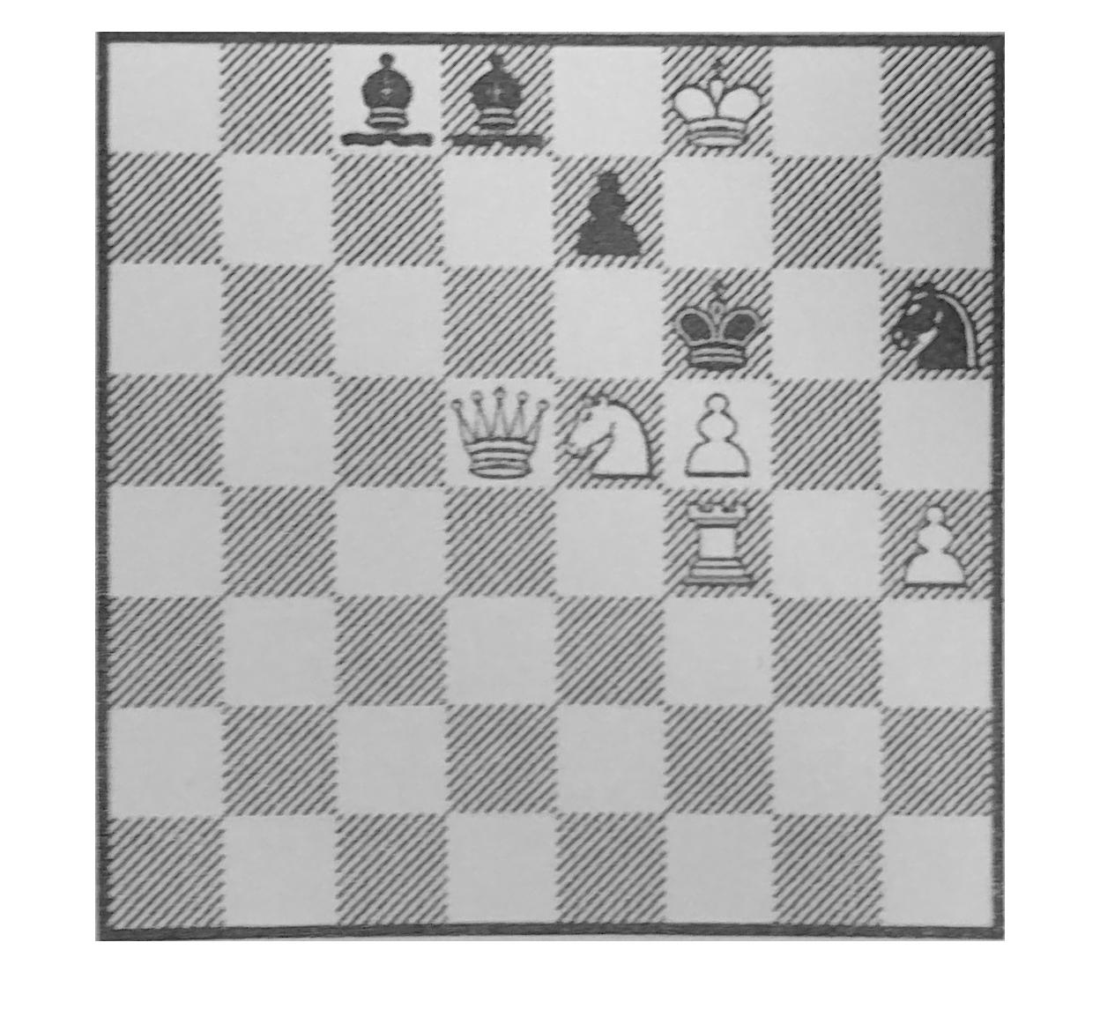
Immagine 36
extractBoard.m
correctPerspective
(6) Individuiamo i punti di corner di (5);
(7) Calcoliamo l = lunghezza del lato minimo del quadrato
(8) Generiamo T = matrice di proiezione dai corner di (6) a un quadrato di lato l
(9) Applichiamo la matrice T a (1)
(10) Croppiamo in corrispondenza del quadrato su cui proiettiamo la board
(11) Result: board estratta
Immagine originale
effettuiamo gamma correction di 5;
Aggiungiamo un padding di 50 pixel all’immagine e sul risultato applichiamo sauvola con finestra di [50 50]
(4) Applichiamo un erode con elemento strutturante quadrato di lato 3 su (3);
(5) Computiamo l’inversa dell’immagine (4) ed estraiamo la regione con la seconda area più grande;

Slide 3
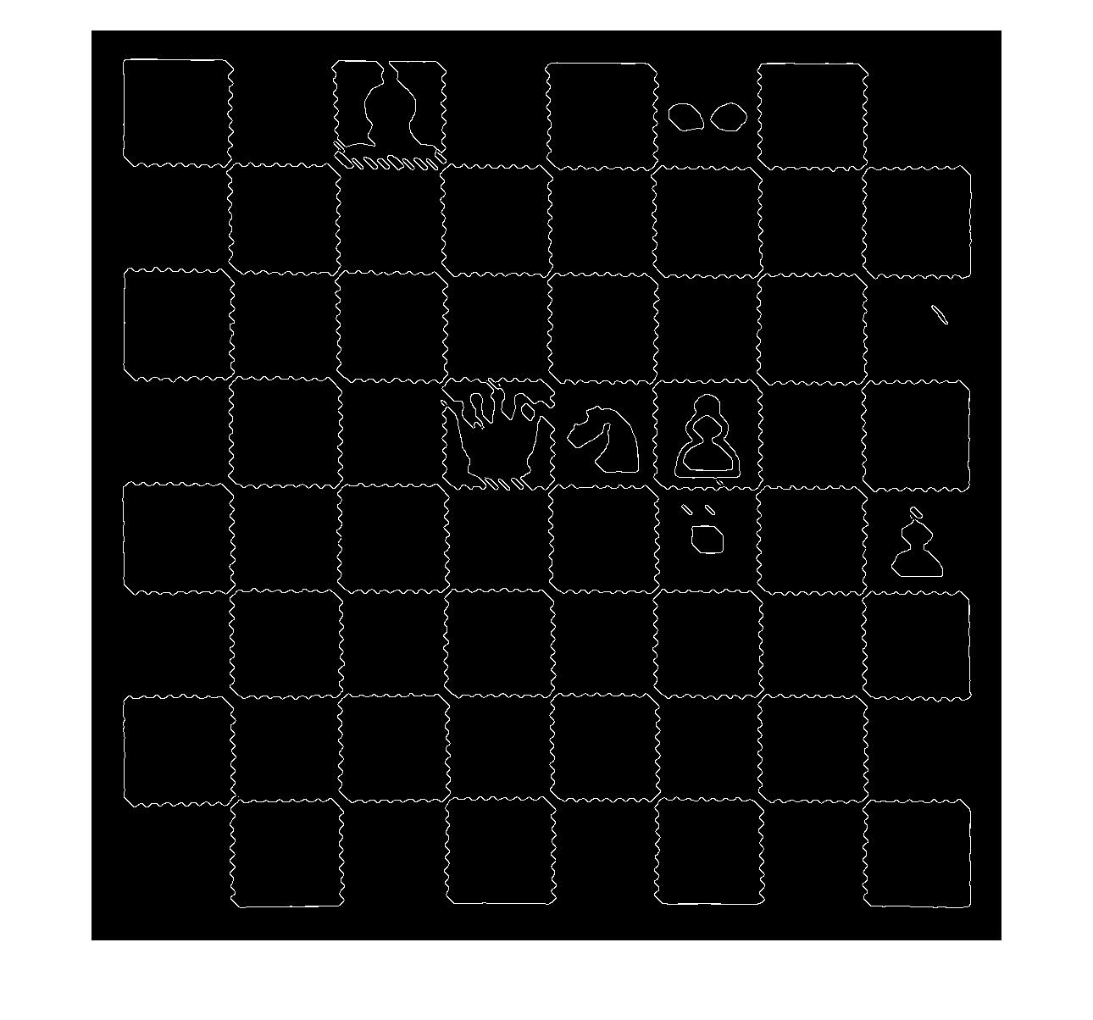
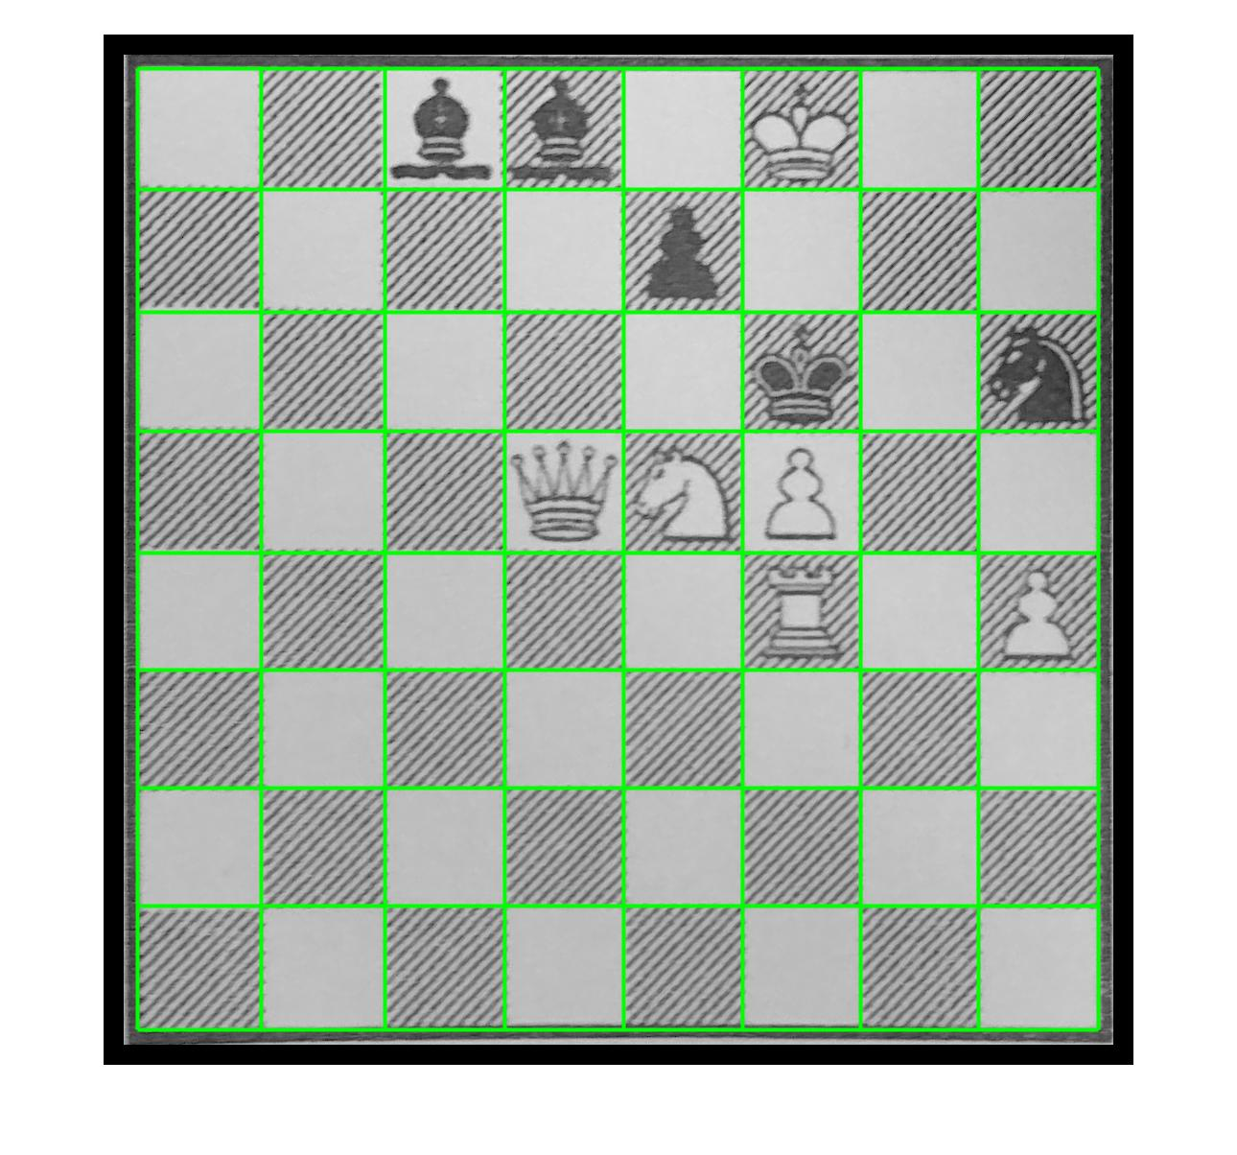
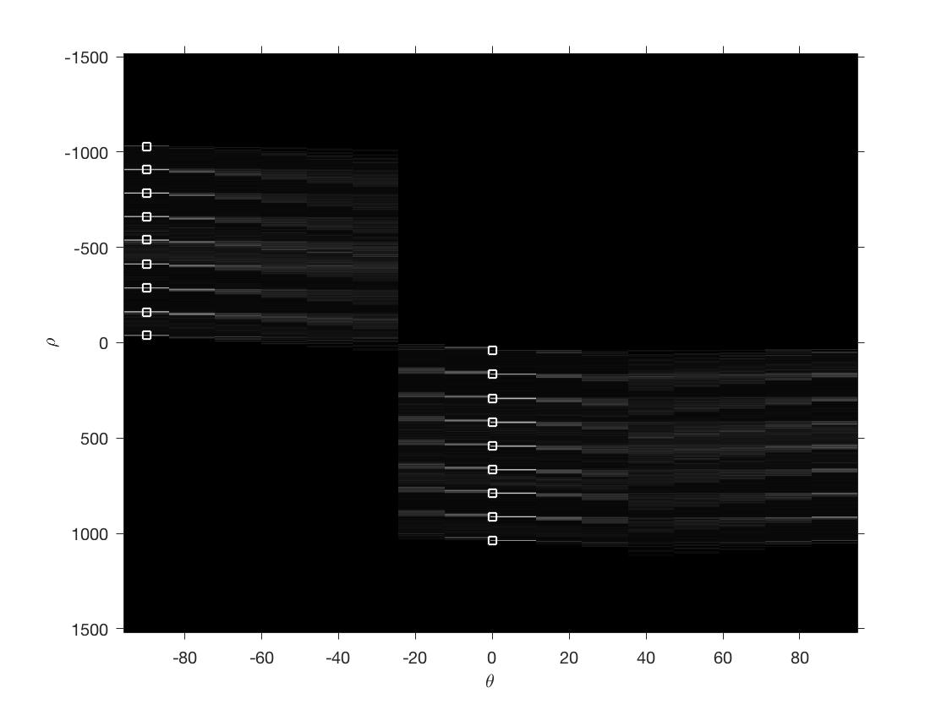
extractSquares.m
Immagine 36
Board
Padding pari al 2% dell’immagine
Sauvola con finestra di lunghezza = sizeImage / 8
Open con elemento strutturante riga -45 gradi
Edge usando Canny
(6) Hough: calcoliamo le celle di accumulazione ed estriamo le linee con theta in [-90:-85, -2:2, 85:89]
(7) Applichiamo un threshold alla matrice (6) del 0.05 del valore massimo
(8) Applichiamo un fill gap del 0.99 del max ed estriamo le linee
(9) Allineiamo le linee lungo i bordi dell’immagine
(10) Plot delle linee sull’immagine (1)
(11) Estraiamo le celle singole utilizzando le linee
(12) Result: squares; matrice 8 x 8 contenente le singole celle

Slide 4
Immagine 36
computeFEN.m
Ground truth:
2bb1K2/4p3/5k1n/3QNP2/5R1P/8/8/8 - 0 1
FEN calcolata per CLASSIFICAZIONE
2bB1K2/4p3/5k1n/3QNP2/5R1P/8/8/8 - 0 1
Errori commessi = 1
Accuratezza = n° celle corrette / 64 = 98 %
FEN calcolata per TEMPLATE MATCHING
2bb1K2/4p3/5k1n/3QNP2/5R1R/8/8/8 - 0 1
Errori commessi = 1
Accuratezza = n° celle corrette / 64 = 98 %
 | Q | K | B | R | N | P | q | k | b | r | n | p | Empty | Sum
Q | 1 | 0 | 0 | 0 | 0 | 0 | 0 | 0 | 0 | 0 | 0 | 0 | 0 | 1
K | 0 | 1 | 0 | 0 | 0 | 0 | 0 | 0 | 0 | 0 | 0 | 0 | 0 | 1
B | 0 | 0 | 0 | 0 | 0 | 0 | 0 | 0 | 0 | 0 | 0 | 0 | 0 | 0
R | 0 | 0 | 0 | 1 | 0 | 0 | 0 | 0 | 0 | 0 | 0 | 0 | 0 | 1
N | 0 | 0 | 0 | 0 | 1 | 0 | 0 | 0 | 0 | 0 | 0 | 0 | 0 | 1
P | 0 | 0 | 0 | 1 | 0 | 1 | 0 | 0 | 0 | 0 | 0 | 0 | 0 | 2
q | 0 | 0 | 0 | 0 | 0 | 0 | 0 | 0 | 0 | 0 | 0 | 0 | 0 | 0
k | 0 | 0 | 0 | 0 | 0 | 0 | 0 | 1 | 0 | 0 | 0 | 0 | 0 | 1
b | 0 | 0 | 0 | 0 | 0 | 0 | 0 | 0 | 2 | 0 | 0 | 0 | 0 | 2
r | 0 | 0 | 0 | 0 | 0 | 0 | 0 | 0 | 0 | 0 | 0 | 0 | 0 | 0
n | 0 | 0 | 0 | 0 | 0 | 0 | 0 | 0 | 0 | 0 | 1 | 0 | 0 | 1
p | 0 | 0 | 0 | 0 | 0 | 0 | 0 | 0 | 0 | 0 | 0 | 1 | 0 | 1
Empty | 0 | 0 | 0 | 0 | 0 | 0 | 0 | 0 | 0 | 0 | 0 | 0 | 53 | 53
Sum | 1 | 1 | 0 | 2 | 1 | 1 | 0 | 1 | 2 | 0 | 1 | 1 | 53 | 64
Squares: matrice 8x8 contenente le celle
Per ogni cella, utilizziamo il classificatore in input per valutarne la label
Componiamo la FEN dell’immagine
Miglior matrice
di confusione:

Slide 5
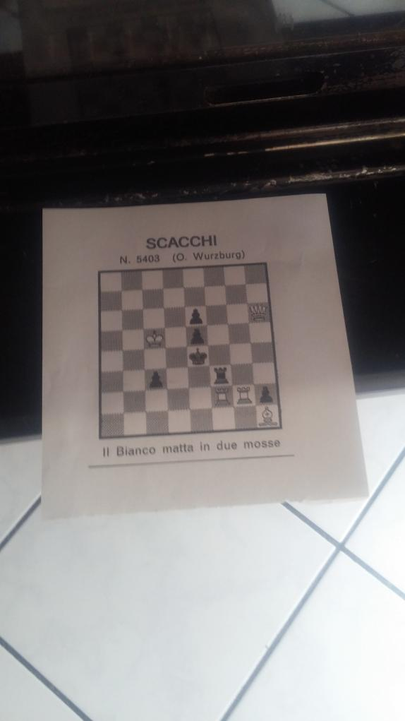
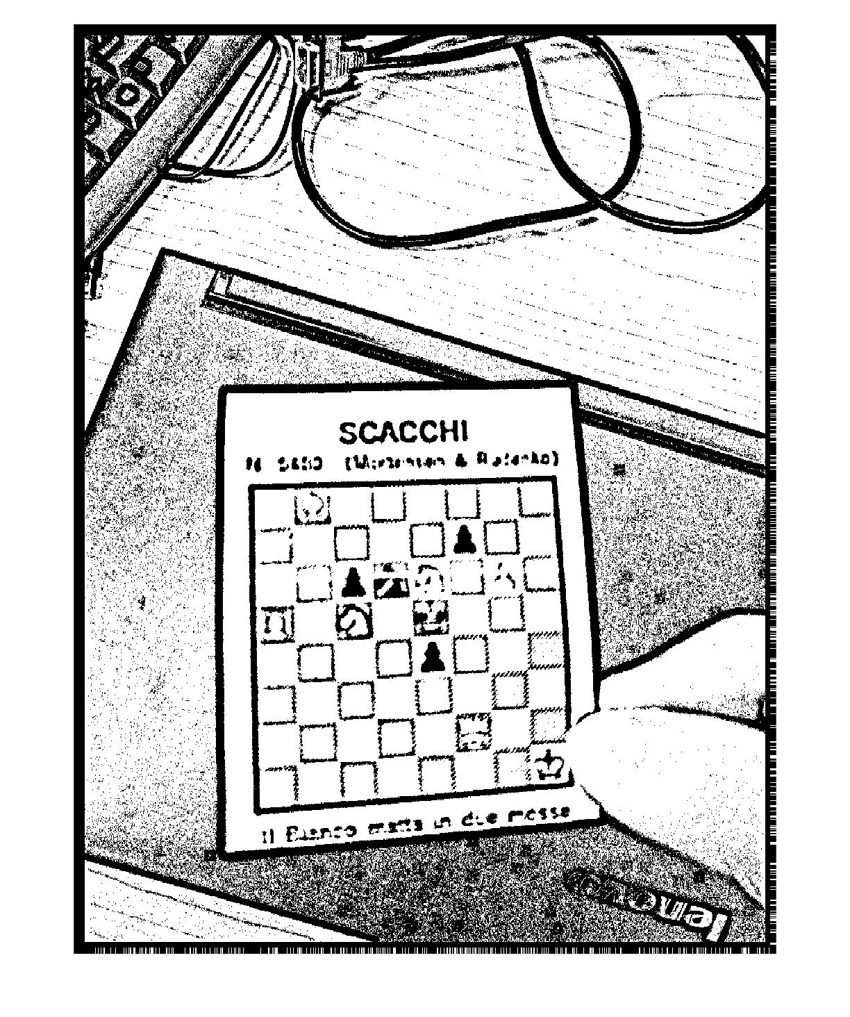
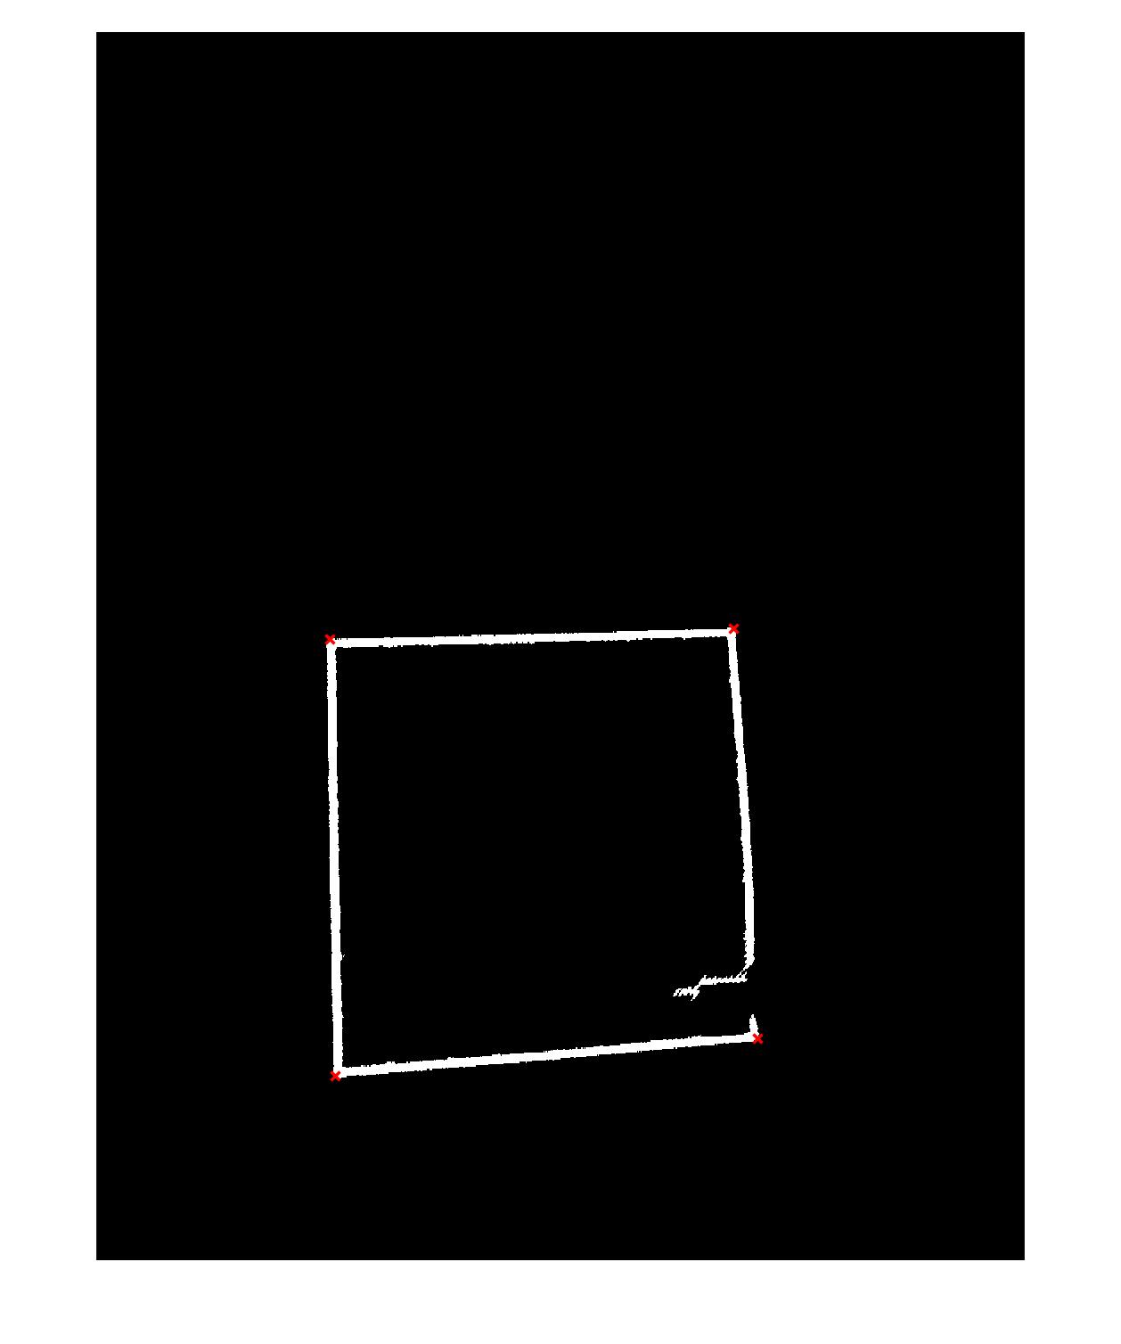
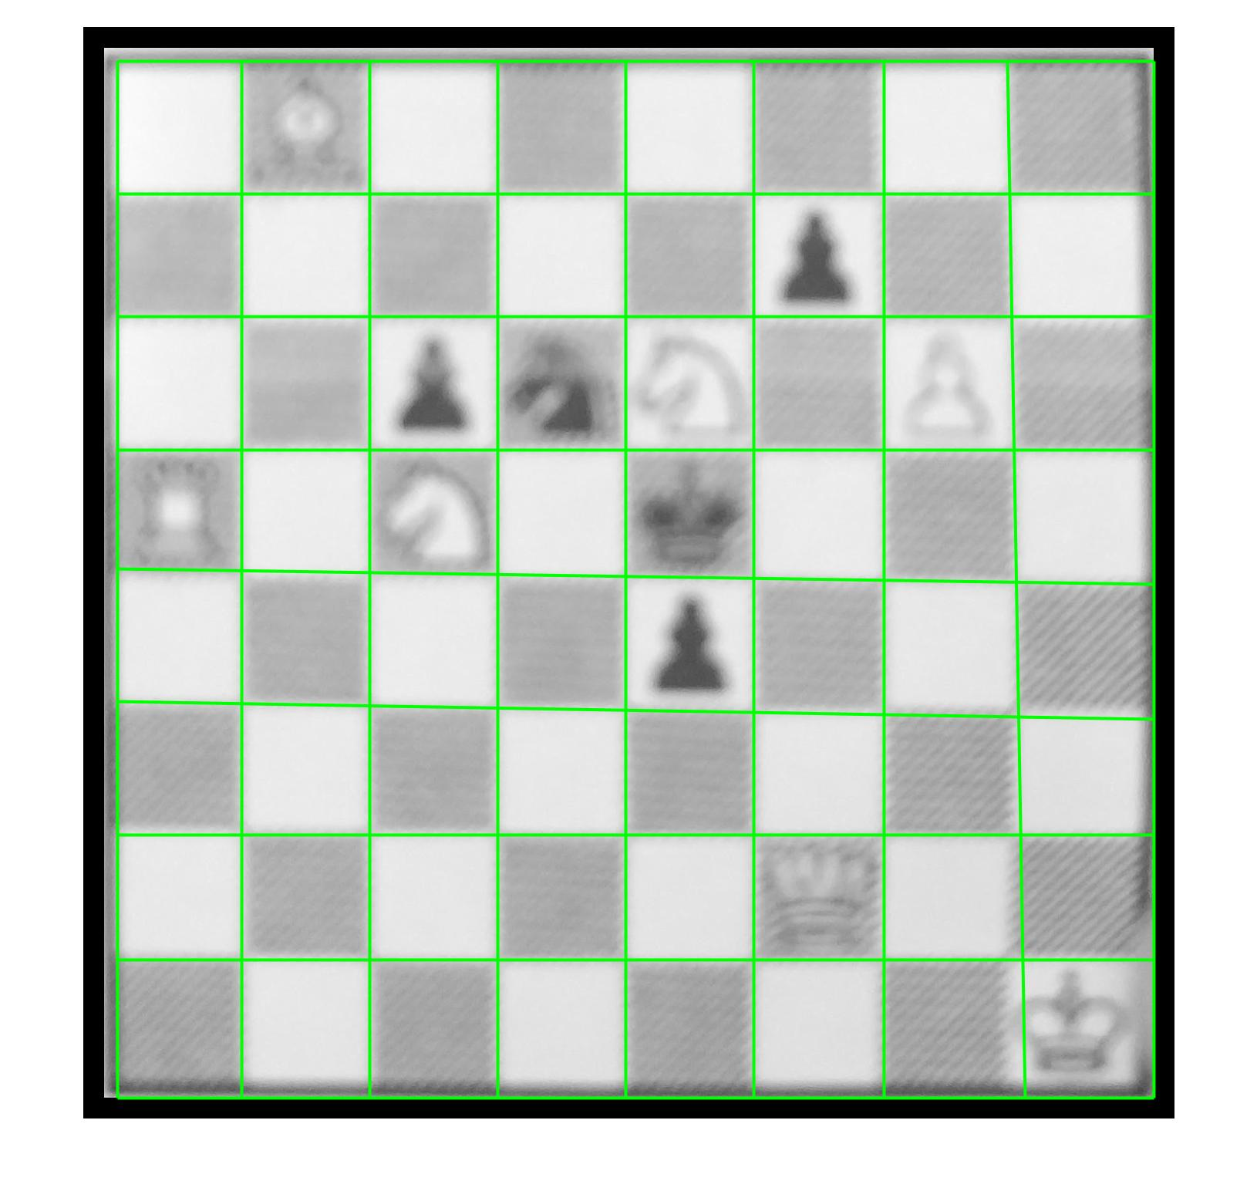
Immagine 40
extractBoard.m
correctPerspective
(6) Individuiamo i punti di corner di (5);
(7) Calcoliamo l = lunghezza del lato minimo del quadrato
(8) Generiamo T = matrice di proiezione dai corner di (6) a un quadrato di lato l
(9) Applichiamo la matrice T a (1)
(10) Croppiamo in corrispondenza del quadrato su cui proiettiamo la board
(11) Result: board estratta
Immagine originale
effettuiamo gamma correction di 5;
Aggiungiamo un padding di 50 pixel all’immagine e sul risultato applichiamo sauvola con finestra di [50 50]
(4) Applichiamo un erode con elemento strutturante quadrato di lato 3 su (3);
(5) Computiamo l’inversa dell’immagine (4) ed estraiamo la regione con la seconda area più grande;

Slide 6
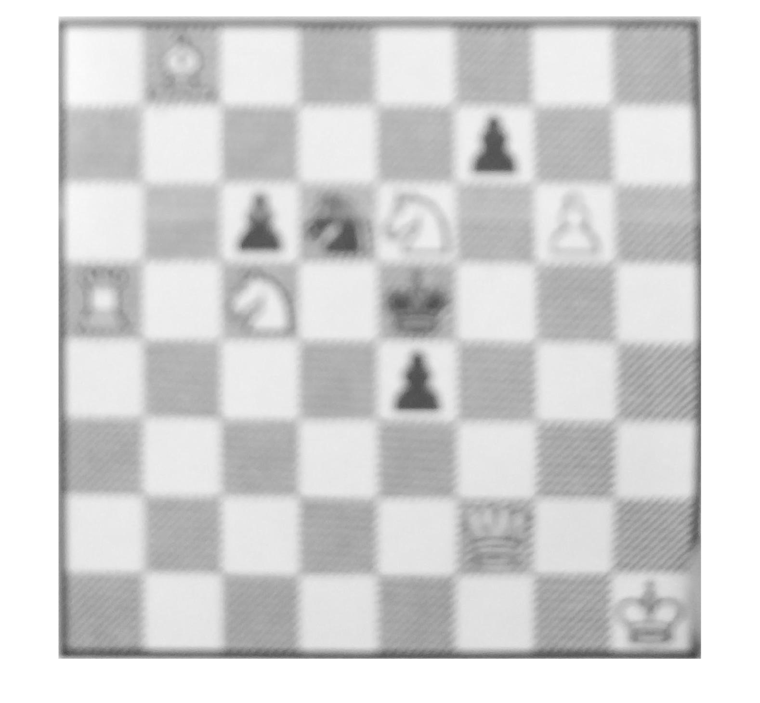
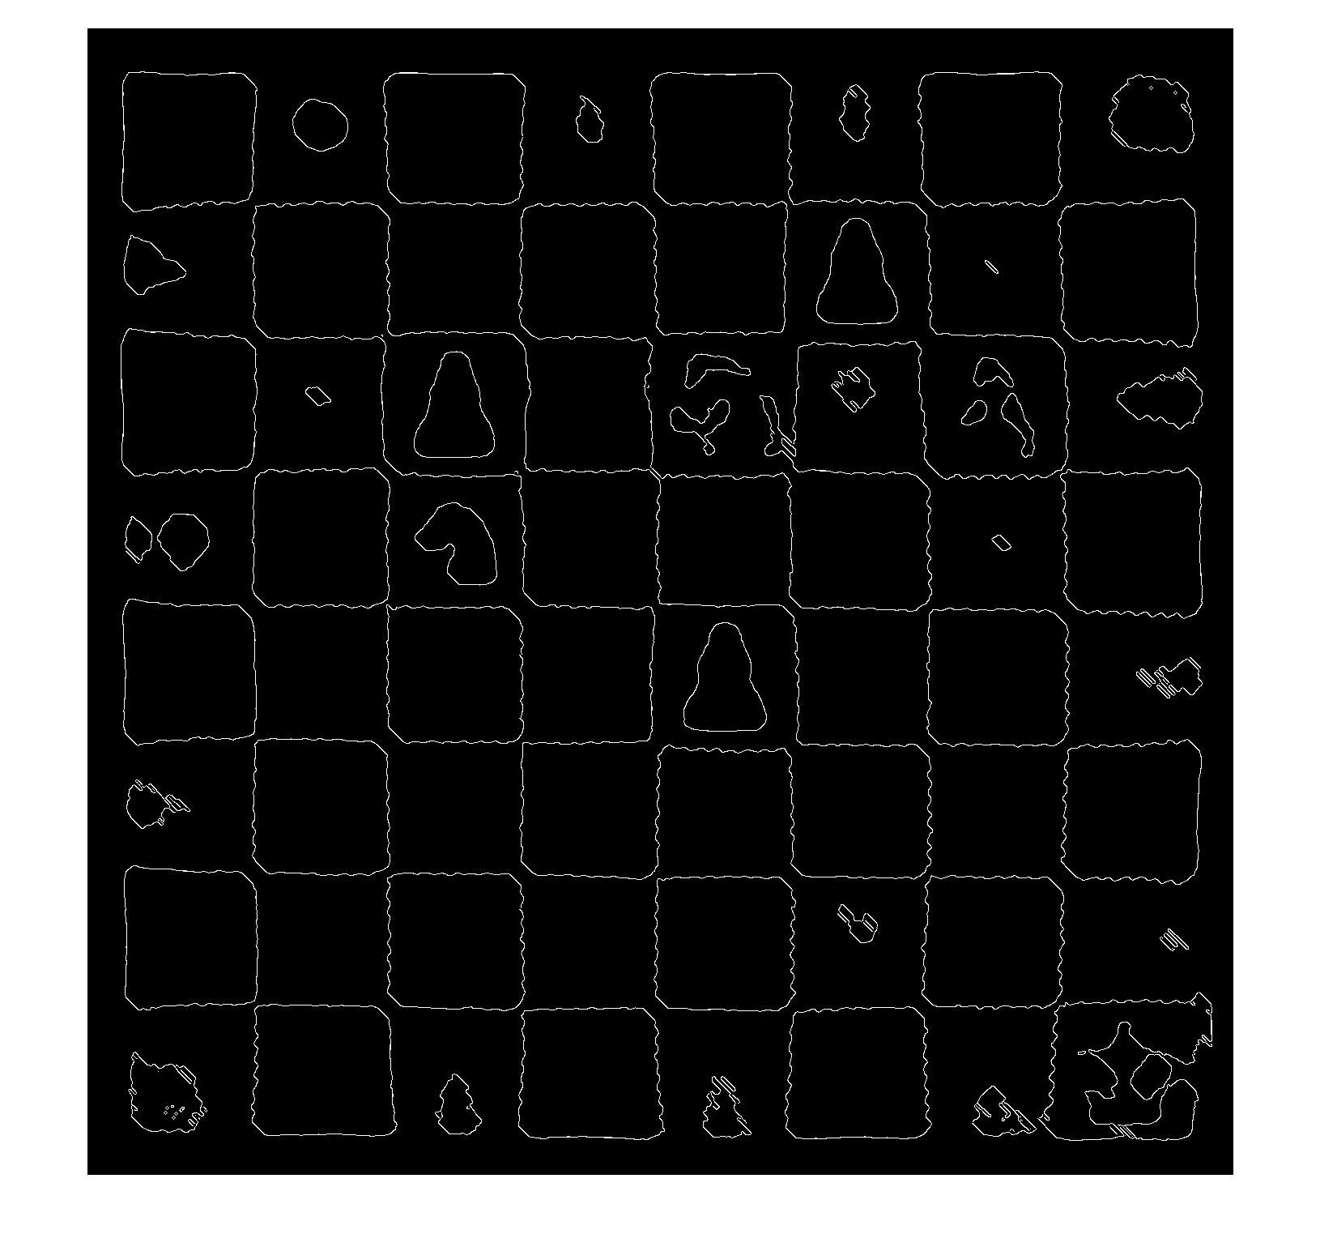
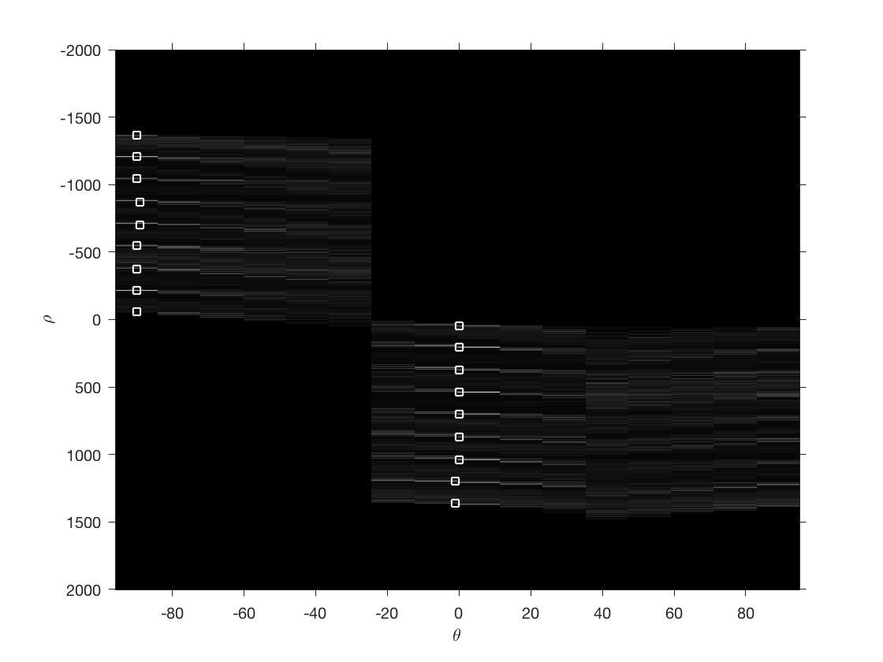
extractSquares.m
Immagine 40
Board
Padding pari al 2% dell’immagine
Sauvola con finestra di lunghezza = sizeImage / 8
Open con elemento strutturante riga -45 gradi
Edge usando Canny
(6) Hough: calcoliamo le celle di accumulazione ed estriamo le linee con theta in [-90:-85, -2:2, 85:89]
(7) Applichiamo un threshold alla matrice (6) del 0.05 del valore massimo
(8) Applichiamo un fill gap del 0.99 del max ed estriamo le linee
(9) Allineiamo le linee lungo i bordi dell’immagine
(10) Plot delle linee sull’immagine (1)
(11) Estraiamo le celle singole utilizzando le linee
(12) Result: squares; matrice 8 x 8 contenente le singole celle

Slide 7
Immagine 40
computeFEN.m
Ground truth:
2bb1K2/4p3/5k1n/3QNP2/5R1P/8/8/8 - 0 1
FEN calcolata per CLASSIFICAZIONE
1B6/5p2/2pnN1P1/R1N1k3/4p3/8/8/8 - 0 1
Errori commessi = 2
Accuratezza = n° celle corrette / 64 = 96 %
FEN calcolata per TEMPLATE MATCHING
1R6/5p2/2pnN1P1/R1N1k3/4p3/8/5k2/7B - 0 1
Errori commessi = 3
Accuratezza = n° celle corrette / 64 = 95 %
 | Q | K | B | R | N | P | q | k | b | r | n | p | Empty | Sum
Q | 0 | 0 | 0 | 0 | 0 | 0 | 0 | 0 | 0 | 0 | 0 | 0 | 1 | 1
K | 0 | 0 | 0 | 0 | 0 | 0 | 0 | 0 | 0 | 0 | 0 | 0 | 1 | 1
B | 0 | 0 | 1 | 0 | 0 | 0 | 0 | 0 | 0 | 0 | 0 | 0 | 0 | 1
R | 0 | 0 | 0 | 1 | 0 | 0 | 0 | 0 | 0 | 0 | 0 | 0 | 0 | 1
N | 0 | 0 | 0 | 0 | 2 | 0 | 0 | 0 | 0 | 0 | 0 | 0 | 0 | 2
P | 0 | 0 | 0 | 0 | 0 | 1 | 0 | 0 | 0 | 0 | 0 | 0 | 0 | 1
q | 0 | 0 | 0 | 0 | 0 | 0 | 0 | 0 | 0 | 0 | 0 | 0 | 0 | 0
k | 0 | 0 | 0 | 0 | 0 | 0 | 0 | 1 | 0 | 0 | 0 | 0 | 0 | 1
b | 0 | 0 | 0 | 0 | 0 | 0 | 0 | 0 | 0 | 0 | 0 | 0 | 0 | 0
r | 0 | 0 | 0 | 0 | 0 | 0 | 0 | 0 | 0 | 0 | 0 | 0 | 0 | 0
n | 0 | 0 | 0 | 0 | 0 | 0 | 0 | 0 | 0 | 0 | 1 | 0 | 0 | 1
p | 0 | 0 | 0 | 0 | 0 | 0 | 0 | 0 | 0 | 0 | 0 | 3 | 0 | 3
Empty | 0 | 0 | 0 | 0 | 0 | 0 | 0 | 0 | 0 | 0 | 0 | 0 | 52 | 52
Sum | 0 | 0 | 1 | 1 | 2 | 1 | 0 | 1 | 0 | 0 | 1 | 3 | 54 | 64
Squares: matrice 8x8 contenente le celle
Per ogni cella, utilizziamo il classificatore in input per valutarne la label
Componiamo la FEN dell’immagine
Miglior matrice
di confusione:

Slide 8
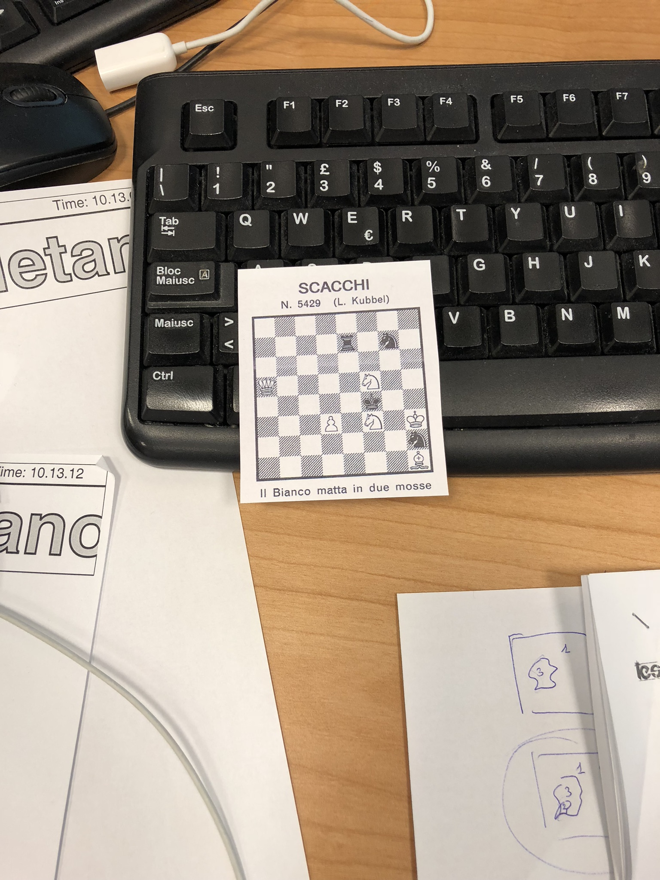
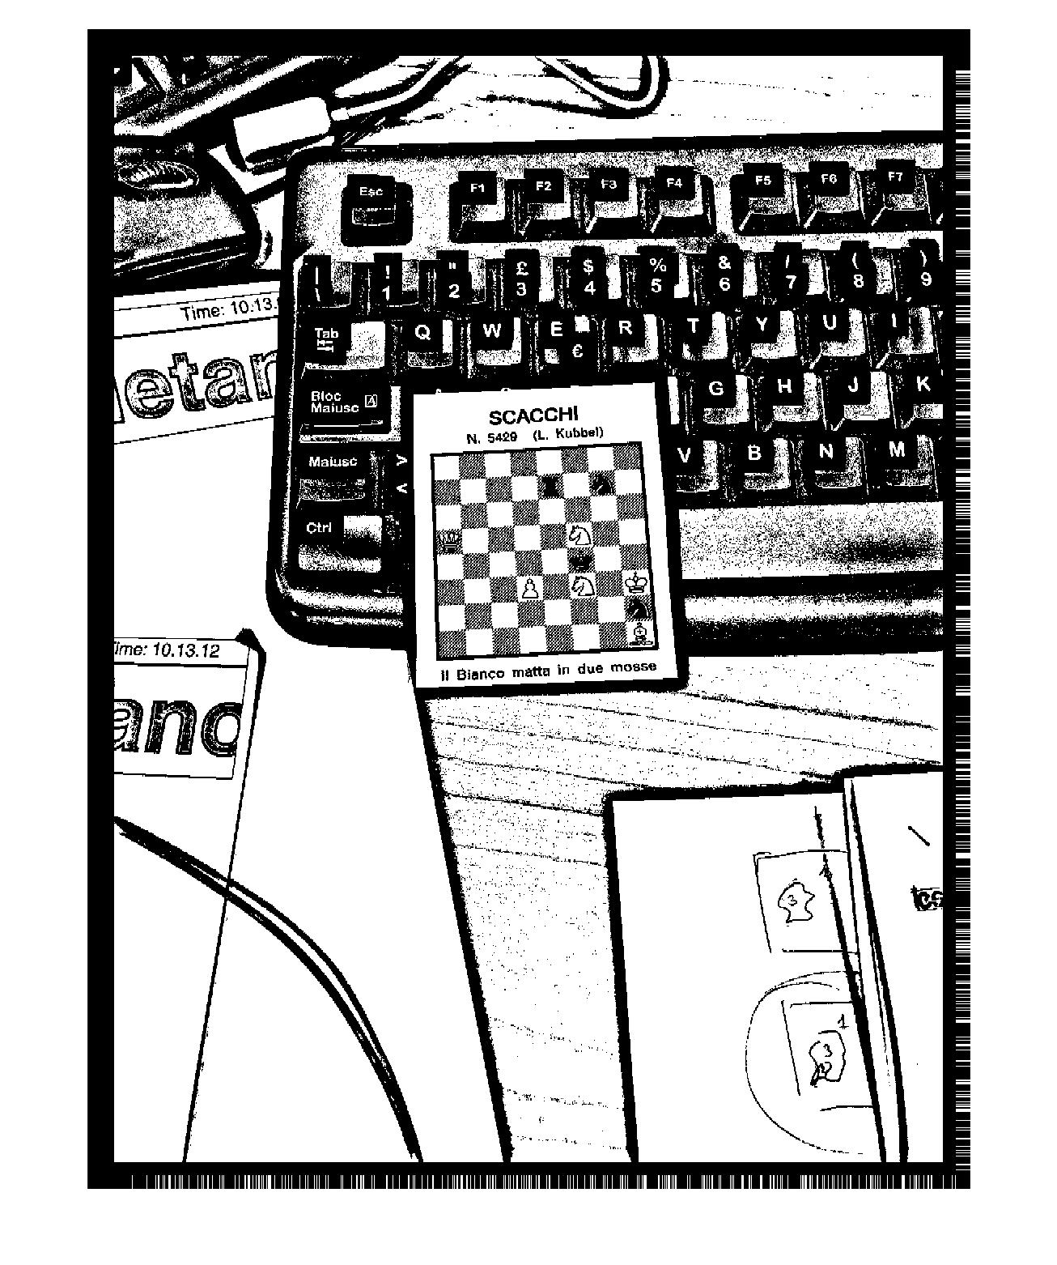
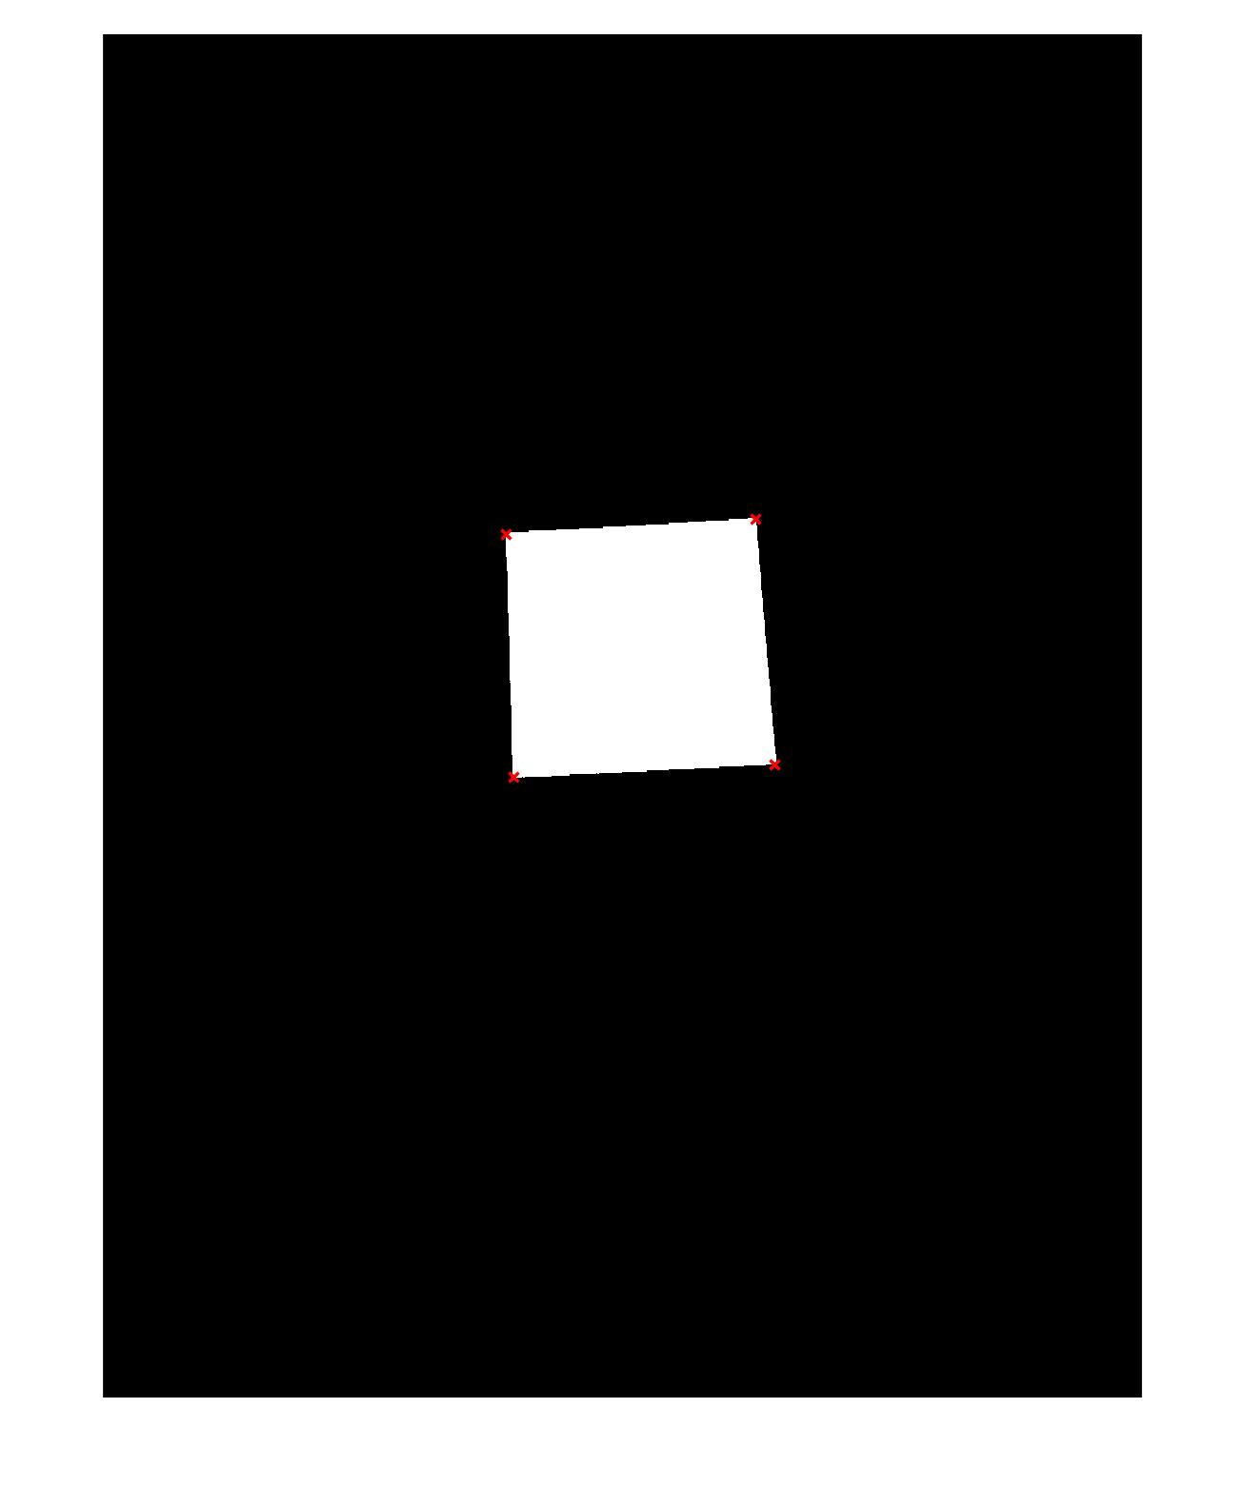
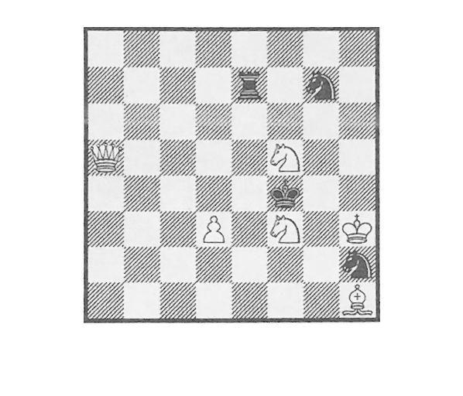
Immagine 41
extractBoard.m
correctPerspective
(6) Individuiamo i punti di corner di (5);
(7) Calcoliamo l = lunghezza del lato minimo del quadrato
(8) Generiamo T = matrice di proiezione dai corner di (6) a un quadrato di lato l
(9) Applichiamo la matrice T a (1)
(10) Croppiamo in corrispondenza del quadrato su cui proiettiamo la board
(11) Result: board estratta
Immagine originale
effettuiamo gamma correction di 5;
Aggiungiamo un padding di 50 pixel all’immagine e sul risultato applichiamo sauvola con finestra di [50 50]
(4) Applichiamo un erode con elemento strutturante quadrato di lato 3 su (3);
(5) Computiamo l’inversa dell’immagine (4) ed estraiamo la regione con la seconda area più grande;

Slide 9
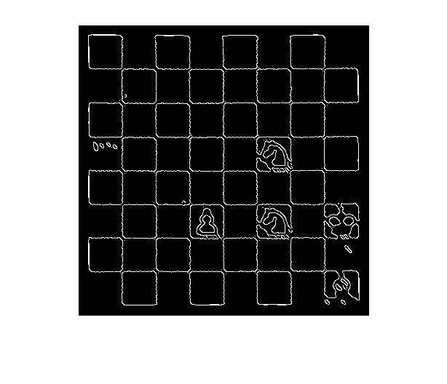
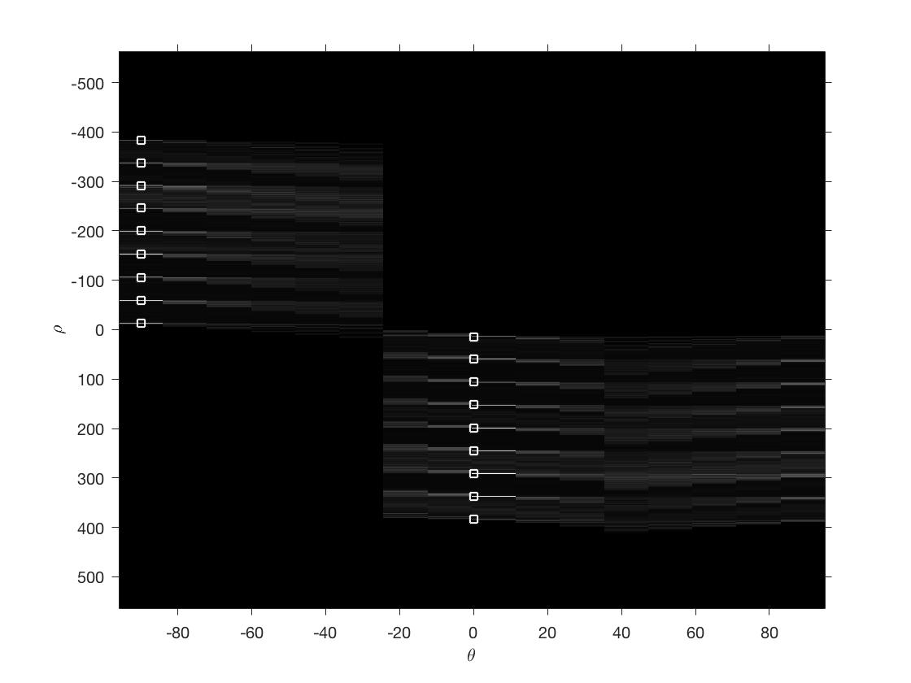
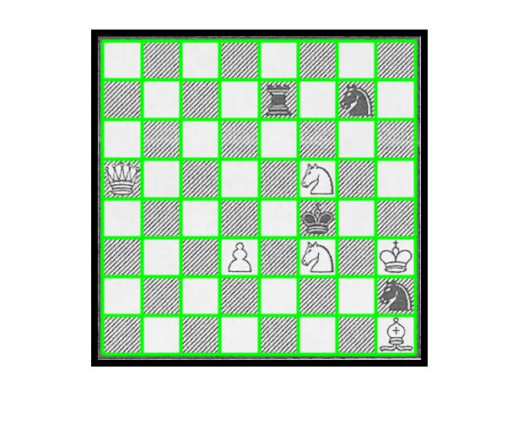
extractSquares.m
Immagine 41
Board
Padding pari al 2% dell’immagine
Sauvola con finestra di lunghezza = sizeImage / 8
Open con elemento strutturante riga -45 gradi
Edge usando Canny
(6) Hough: calcoliamo le celle di accumulazione ed estriamo le linee con theta in [-90:-85, -2:2, 85:89]
(7) Applichiamo un threshold alla matrice (6) del 0.05 del valore massimo
(8) Applichiamo un fill gap del 0.99 del max ed estriamo le linee
(9) Allineiamo le linee lungo i bordi dell’immagine
(10) Plot delle linee sull’immagine (1)
(11) Estraiamo le celle singole utilizzando le linee
(12) Result: squares; matrice 8 x 8 contenente le singole celle

Slide 10
Immagine 41
computeFEN.m
Ground truth:
8/4r1n1/8/Q4N2/5k2/3P1N1K/7n/7B - 0 1
FEN calcolata per CLASSIFICAZIONE
8/4r1n1/8/Q4N2/5k2/3P1N1K/7n/7B - 0 1
Errori commessi = 0
Accuratezza = n°celle corrette / 64 = 100 %
FEN calcolata per TEMPLATE MATCHING
8/4r1n1/8/Q4N2/5k2/3P1N1K/7n/7b - 0 1
Errori commessi = 1
Accuratezza = n°celle corrette / 64 = 98 %
 | Q | K | B | R | N | P | q | k | b | r | n | p | Empty | Sum
Q | 0 | 0 | 0 | 0 | 0 | 0 | 0 | 0 | 0 | 0 | 0 | 0 | 1 | 1
K | 0 | 0 | 0 | 0 | 0 | 0 | 0 | 0 | 0 | 0 | 0 | 0 | 1 | 1
B | 0 | 0 | 1 | 0 | 0 | 0 | 0 | 0 | 0 | 0 | 0 | 0 | 0 | 1
R | 0 | 0 | 0 | 1 | 0 | 0 | 0 | 0 | 0 | 0 | 0 | 0 | 0 | 1
N | 0 | 0 | 0 | 0 | 2 | 0 | 0 | 0 | 0 | 0 | 0 | 0 | 0 | 2
P | 0 | 0 | 0 | 0 | 0 | 1 | 0 | 0 | 0 | 0 | 0 | 0 | 0 | 1
q | 0 | 0 | 0 | 0 | 0 | 0 | 0 | 0 | 0 | 0 | 0 | 0 | 0 | 0
k | 0 | 0 | 0 | 0 | 0 | 0 | 0 | 1 | 0 | 0 | 0 | 0 | 0 | 1
b | 0 | 0 | 0 | 0 | 0 | 0 | 0 | 0 | 0 | 0 | 0 | 0 | 0 | 0
r | 0 | 0 | 0 | 0 | 0 | 0 | 0 | 0 | 0 | 0 | 0 | 0 | 0 | 0
n | 0 | 0 | 0 | 0 | 0 | 0 | 0 | 0 | 0 | 0 | 1 | 0 | 0 | 1
p | 0 | 0 | 0 | 0 | 0 | 0 | 0 | 0 | 0 | 0 | 0 | 3 | 0 | 3
Empty | 0 | 0 | 0 | 0 | 0 | 0 | 0 | 0 | 0 | 0 | 0 | 0 | 52 | 52
Sum | 0 | 0 | 1 | 1 | 2 | 1 | 0 | 1 | 0 | 0 | 1 | 3 | 54 | 64
Squares: matrice 8x8 contenente le celle
Per ogni cella, utilizziamo il classificatore in input per valutarne la label
Componiamo la FEN dell’immagine
Miglior matrice
di confusione:

Slide 11
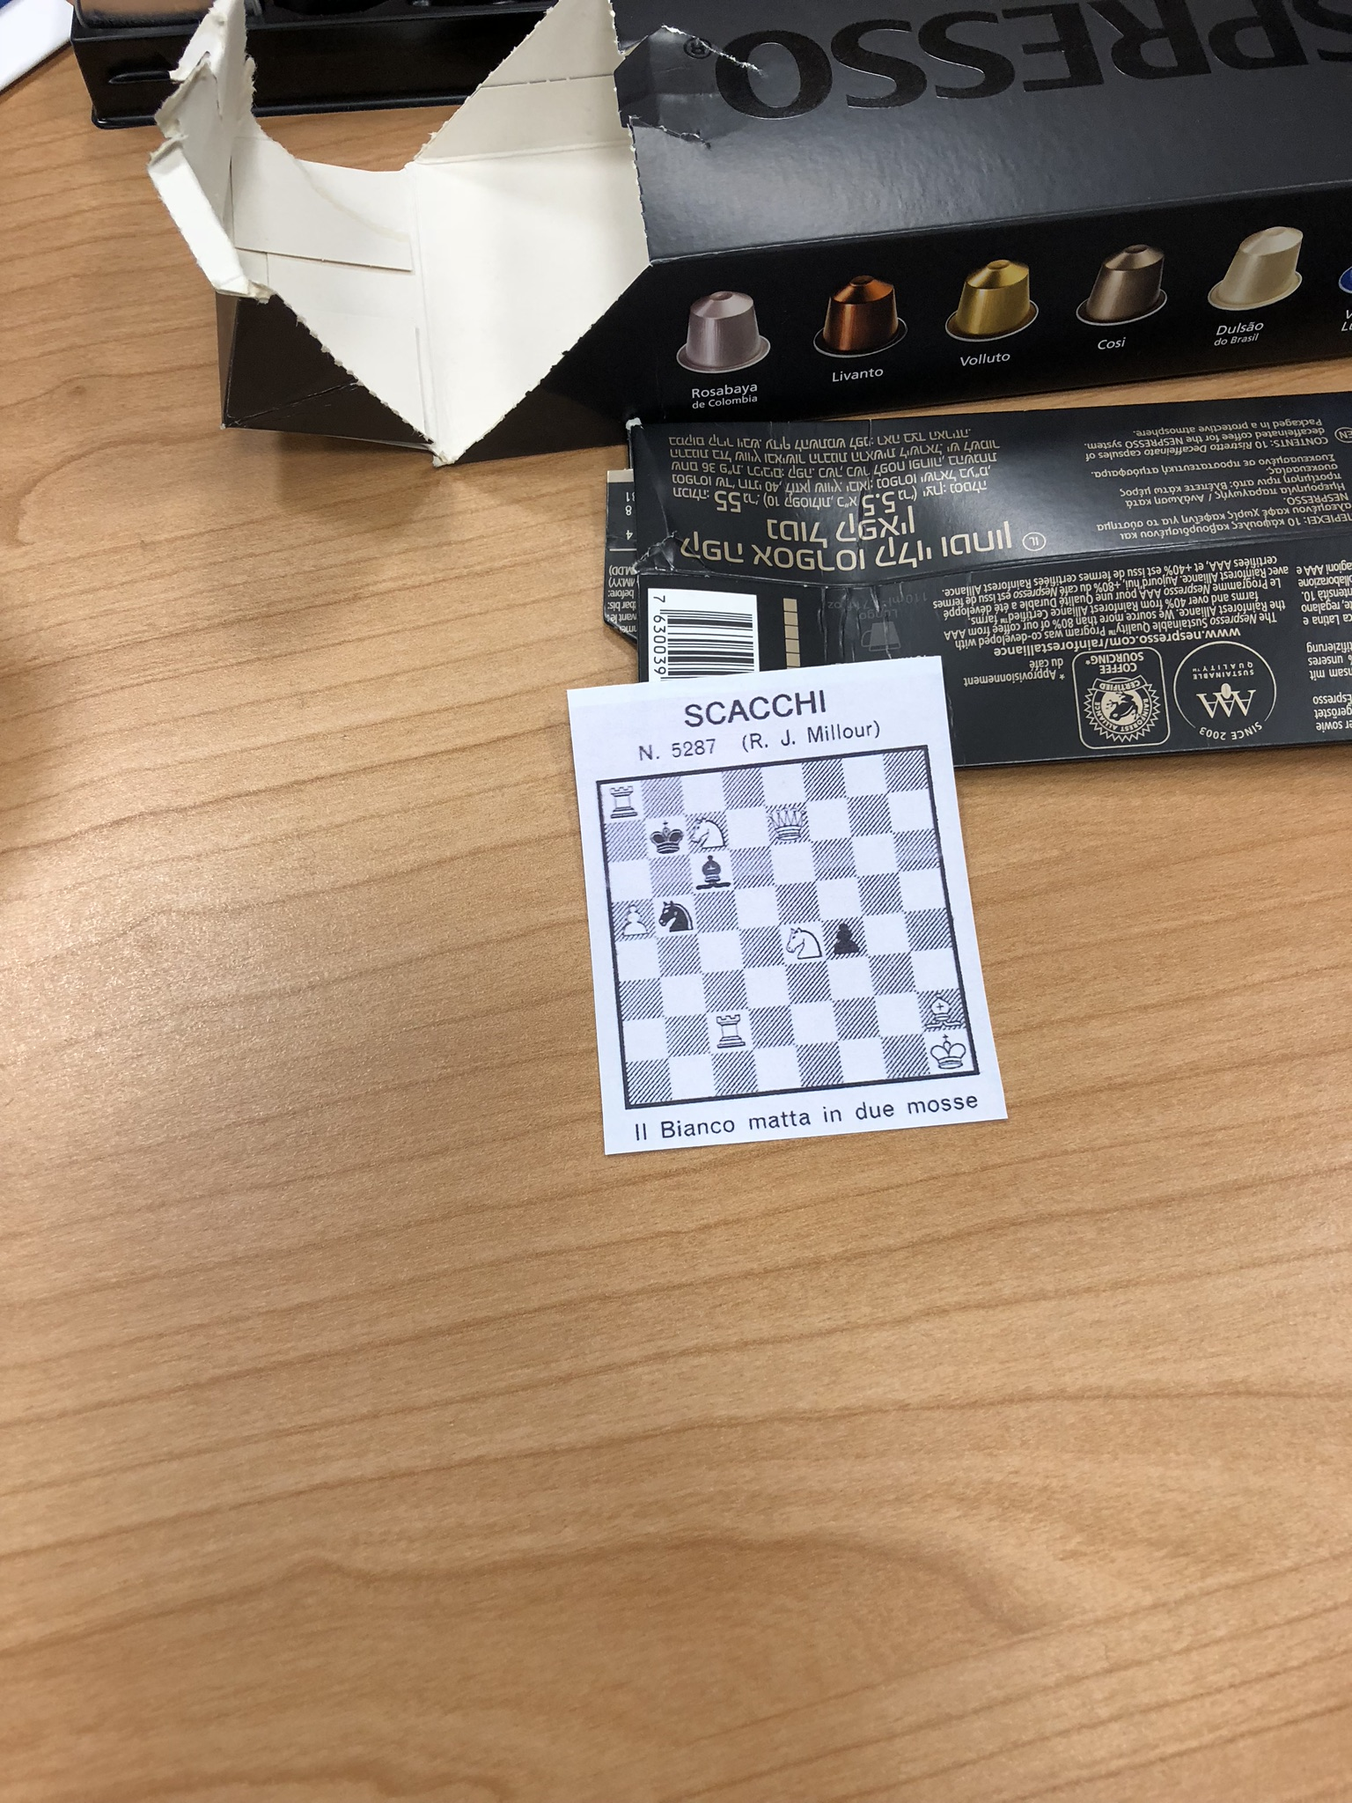
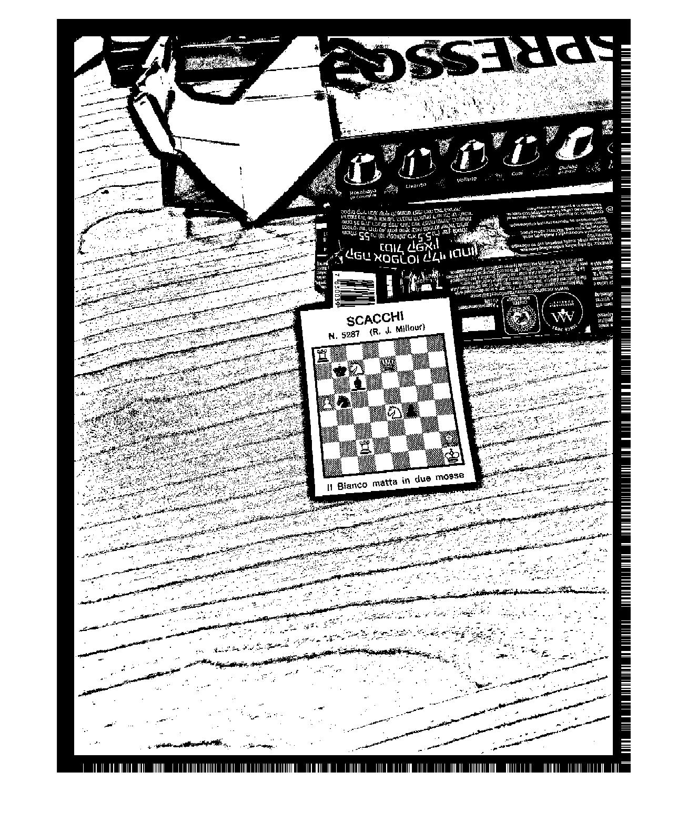
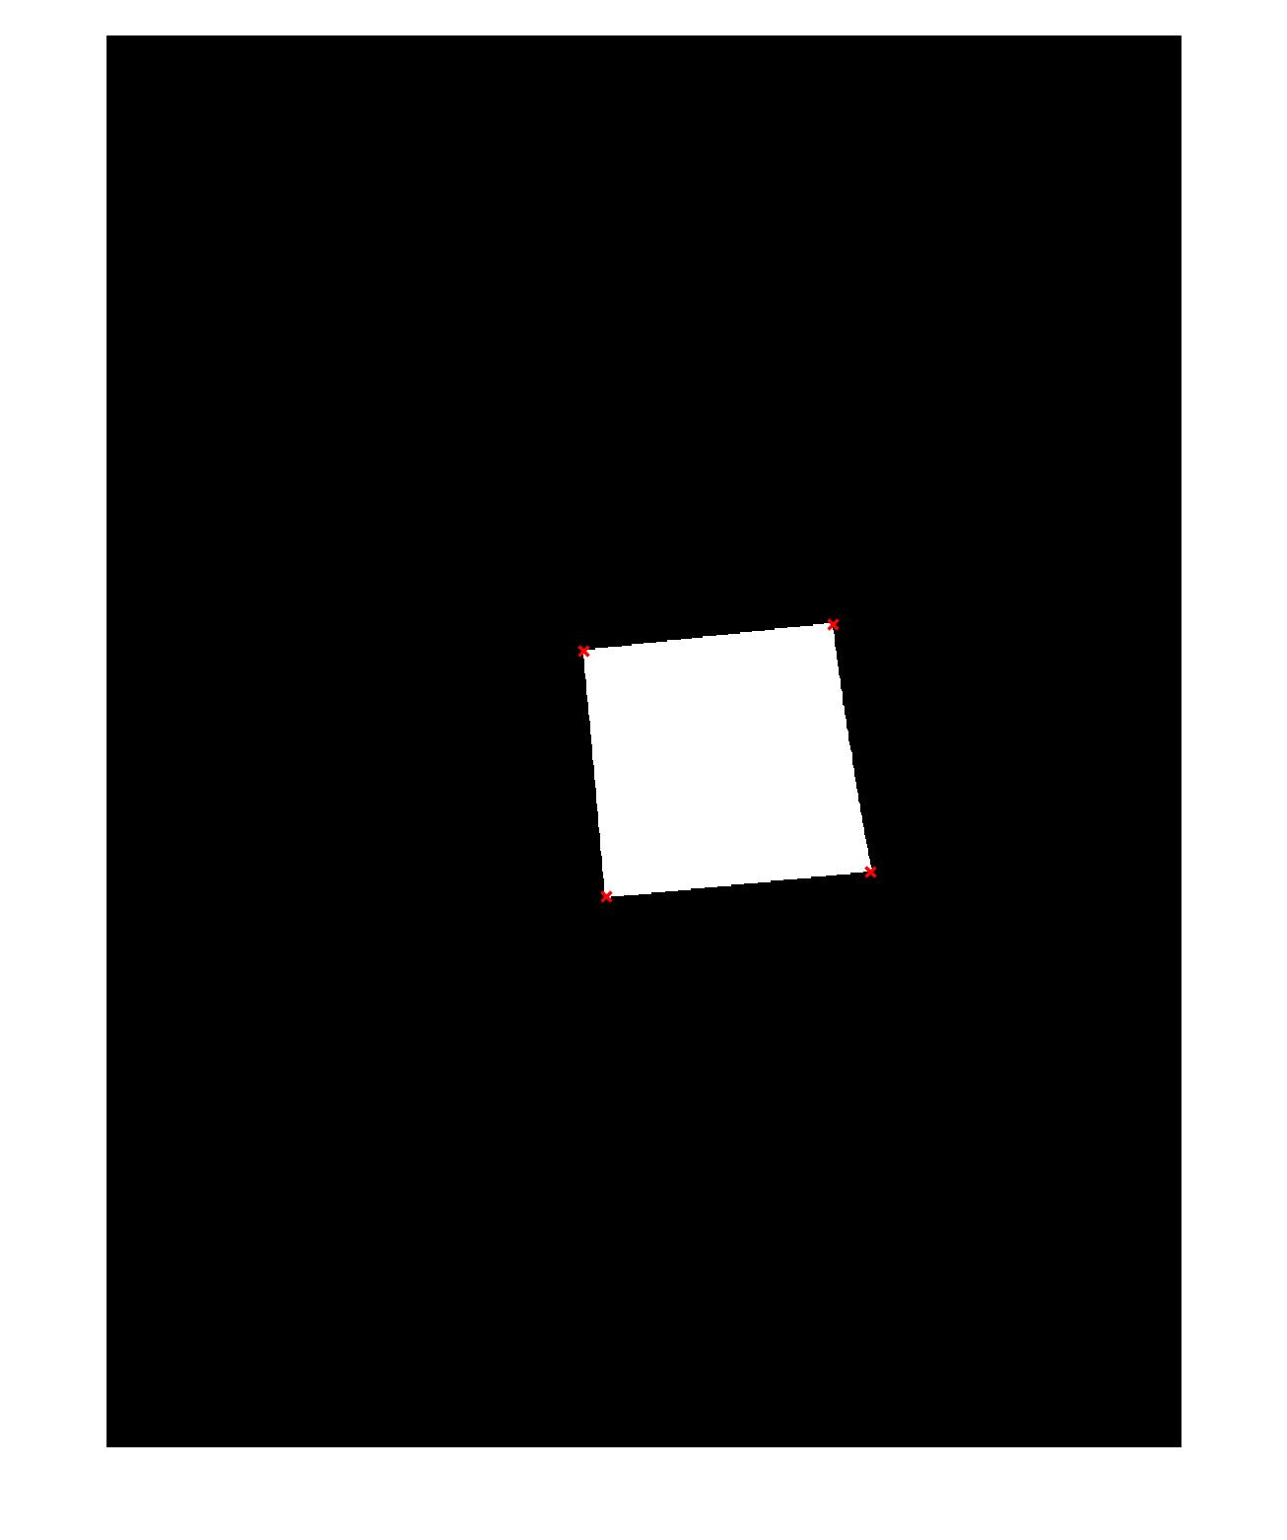
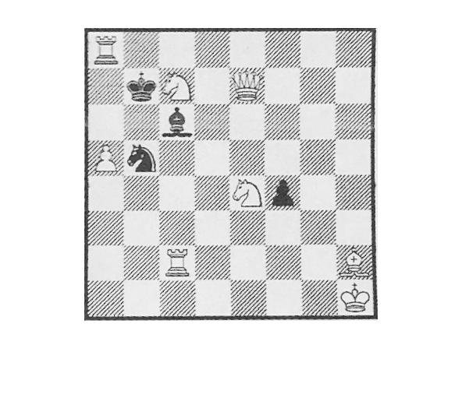
Immagine 42
extractBoard.m
correctPerspective
(6) Individuiamo i punti di corner di (5);
(7) Calcoliamo l = lunghezza del lato minimo del quadrato
(8) Generiamo T = matrice di proiezione dai corner di (6) a un quadrato di lato l
(9) Applichiamo la matrice T a (1)
(10) Croppiamo in corrispondenza del quadrato su cui proiettiamo la board
(11) Result: board estratta
Immagine originale
effettuiamo gamma correction di 5;
Aggiungiamo un padding di 50 pixel all’immagine e sul risultato applichiamo sauvola con finestra di [50 50]
(4) Applichiamo un erode con elemento strutturante quadrato di lato 3 su (3);
(5) Computiamo l’inversa dell’immagine (4) ed estraiamo la regione con la seconda area più grande;

Slide 12
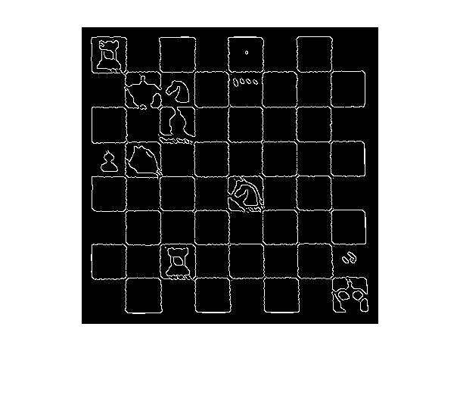
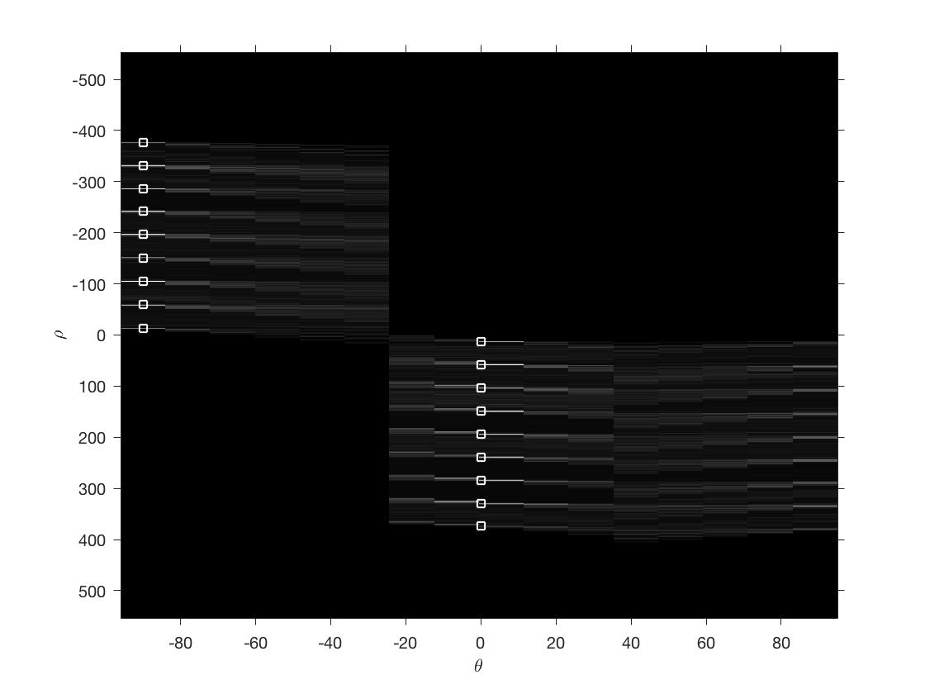
extractSquares.m
Immagine 42
Board
Padding pari al 2% dell’immagine
Sauvola con finestra di lunghezza = sizeImage / 8
Open con elemento strutturante riga -45 gradi
Edge usando Canny
(6) Hough: calcoliamo le celle di accumulazione ed estriamo le linee con theta in [-90:-85, -2:2, 85:89]
(7) Applichiamo un threshold alla matrice (6) del 0.05 del valore massimo
(8) Applichiamo un fill gap del 0.99 del max ed estriamo le linee
(9) Allineiamo le linee lungo i bordi dell’immagine
(10) Plot delle linee sull’immagine (1)
(11) Estraiamo le celle singole utilizzando le linee
(12) Result: squares; matrice 8 x 8 contenente le singole celle

Slide 13
Immagine 42
computeFEN.m
Ground truth:
R7/1kN1Q3/2b5/Pn6/4Np2/8/2R4B/7K - 0 1
FEN calcolata per CLASSIFICAZIONE
R7/1kN1Q3/2b5/Pn6/4Np2/8/2R4B/7K - 0 1
Errori commessi = 0
Accuratezza = n°celle corrette / 64 = 100 %
FEN calcolata per TEMPLATE MATCHING
R7/1kN1Q3/2b5/Pn6/4Np2/8/2R4B/7p - 0 1
Errori commessi = 1
Accuratezza = n°celle corrette / 64 = 98 %
 | Q | K | B | R | N | P | q | k | b | r | n | p | Empty | Sum
Q | 0 | 0 | 0 | 0 | 0 | 0 | 0 | 0 | 0 | 0 | 0 | 0 | 1 | 1
K | 0 | 0 | 0 | 0 | 0 | 0 | 0 | 0 | 0 | 0 | 0 | 0 | 1 | 1
B | 0 | 0 | 1 | 0 | 0 | 0 | 0 | 0 | 0 | 0 | 0 | 0 | 0 | 1
R | 0 | 0 | 0 | 1 | 0 | 0 | 0 | 0 | 0 | 0 | 0 | 0 | 0 | 1
N | 0 | 0 | 0 | 0 | 2 | 0 | 0 | 0 | 0 | 0 | 0 | 0 | 0 | 2
P | 0 | 0 | 0 | 0 | 0 | 1 | 0 | 0 | 0 | 0 | 0 | 0 | 0 | 1
q | 0 | 0 | 0 | 0 | 0 | 0 | 0 | 0 | 0 | 0 | 0 | 0 | 0 | 0
k | 0 | 0 | 0 | 0 | 0 | 0 | 0 | 1 | 0 | 0 | 0 | 0 | 0 | 1
b | 0 | 0 | 0 | 0 | 0 | 0 | 0 | 0 | 0 | 0 | 0 | 0 | 0 | 0
r | 0 | 0 | 0 | 0 | 0 | 0 | 0 | 0 | 0 | 0 | 0 | 0 | 0 | 0
n | 0 | 0 | 0 | 0 | 0 | 0 | 0 | 0 | 0 | 0 | 1 | 0 | 0 | 1
p | 0 | 0 | 0 | 0 | 0 | 0 | 0 | 0 | 0 | 0 | 0 | 3 | 0 | 3
Empty | 0 | 0 | 0 | 0 | 0 | 0 | 0 | 0 | 0 | 0 | 0 | 0 | 52 | 52
Sum | 0 | 0 | 1 | 1 | 2 | 1 | 0 | 1 | 0 | 0 | 1 | 3 | 54 | 64
Squares: matrice 8x8 contenente le celle
Per ogni cella, utilizziamo il classificatore in input per valutarne la label
Componiamo la FEN dell’immagine
Miglior matrice
di confusione:

Slide 14
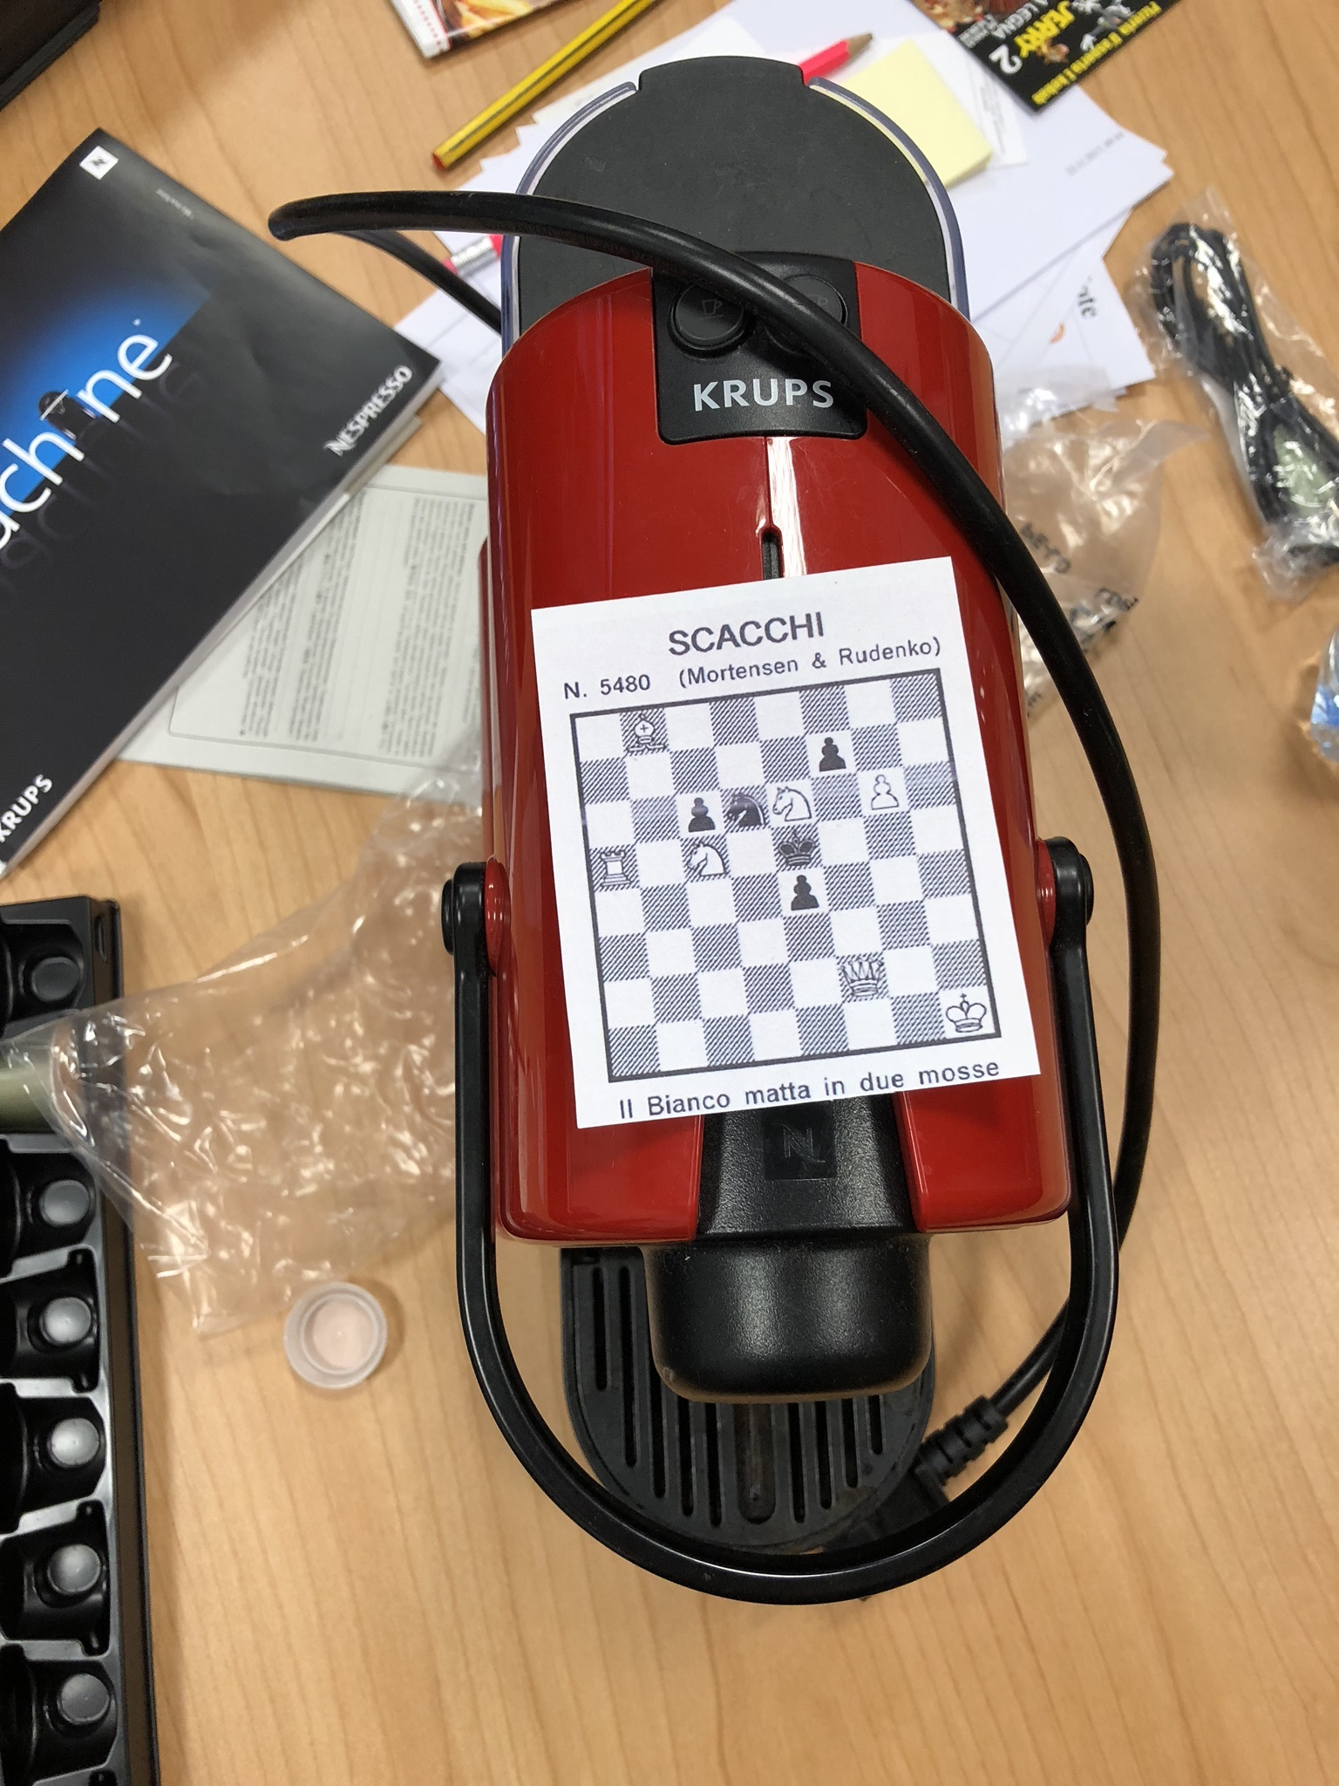
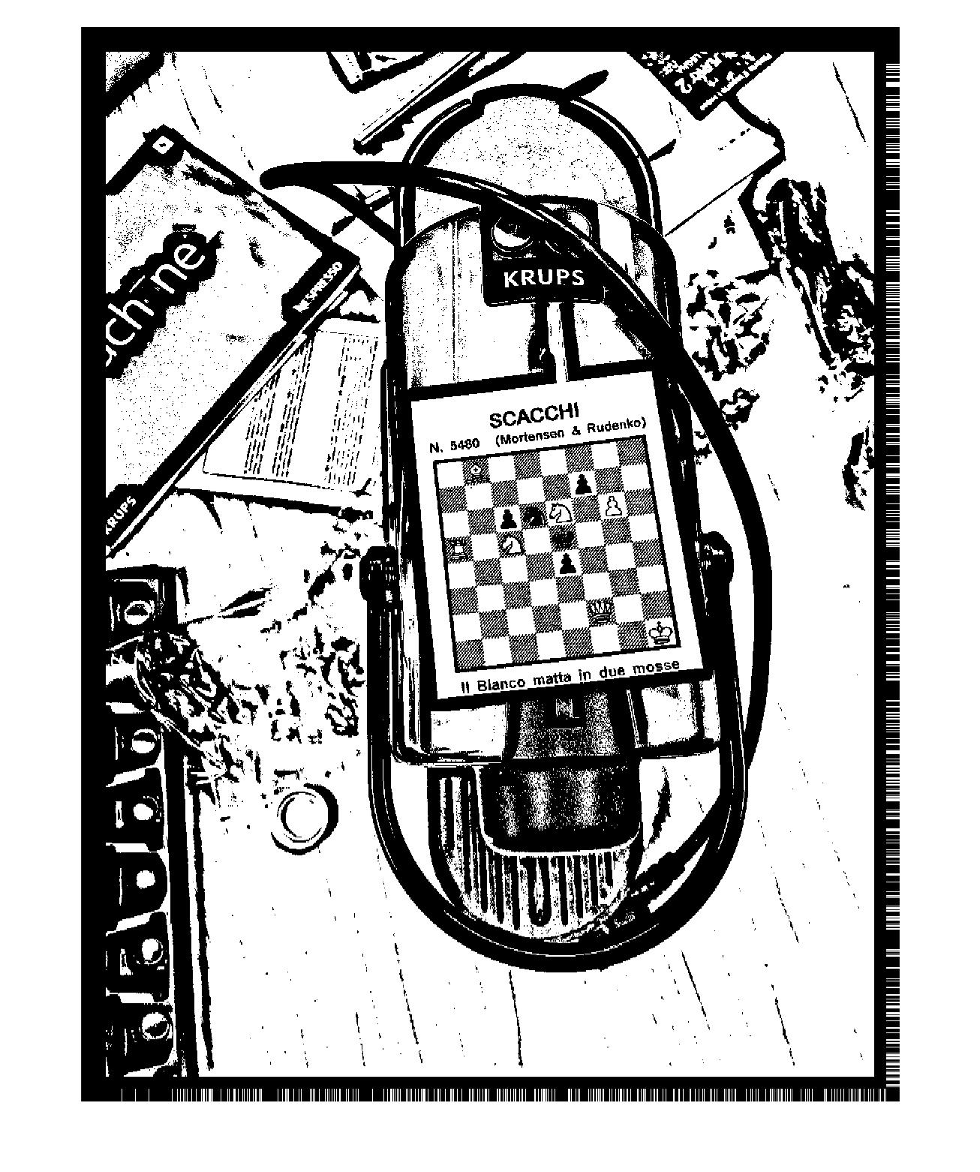
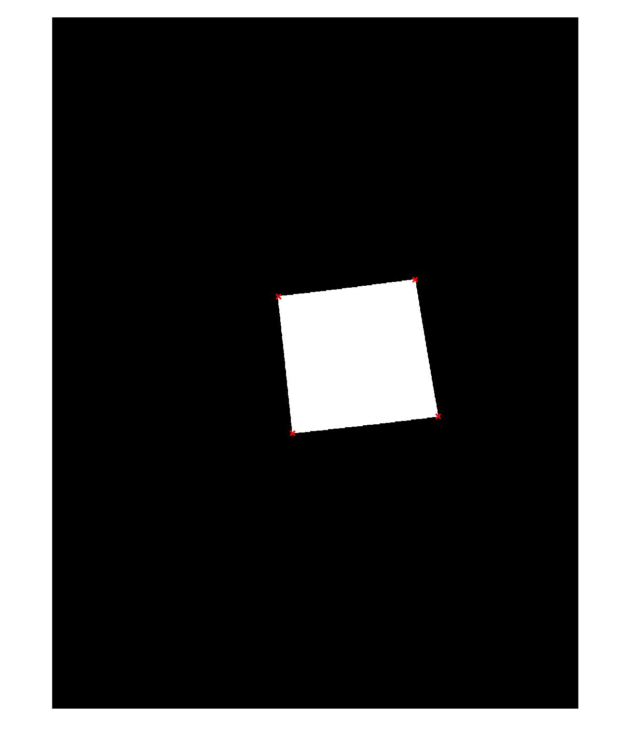
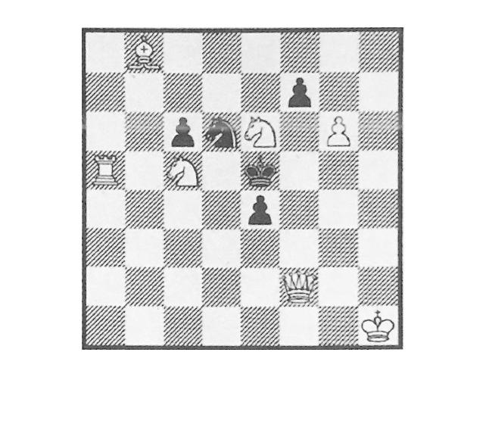
Immagine 43
extractBoard.m
correctPerspective
(6) Individuiamo i punti di corner di (5);
(7) Calcoliamo l = lunghezza del lato minimo del quadrato
(8) Generiamo T = matrice di proiezione dai corner di (6) a un quadrato di lato l
(9) Applichiamo la matrice T a (1)
(10) Croppiamo in corrispondenza del quadrato su cui proiettiamo la board
(11) Result: board estratta
Immagine originale
effettuiamo gamma correction di 5;
Aggiungiamo un padding di 50 pixel all’immagine e sul risultato applichiamo sauvola con finestra di [50 50]
(4) Applichiamo un erode con elemento strutturante quadrato di lato 3 su (3);
(5) Computiamo l’inversa dell’immagine (4) ed estraiamo la regione con la seconda area più grande;

Slide 15
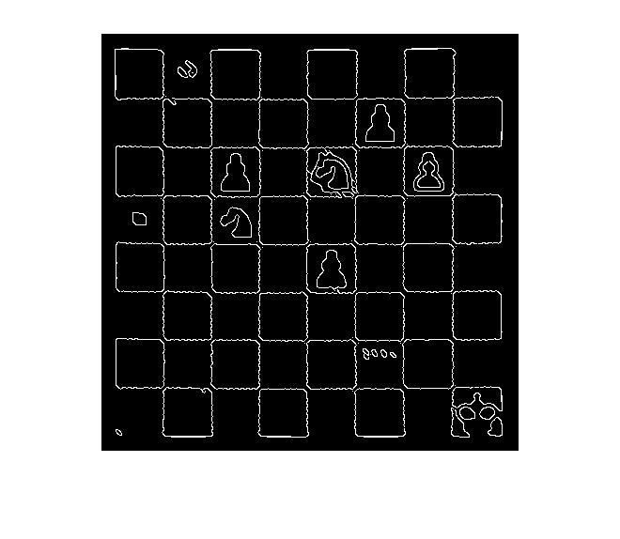

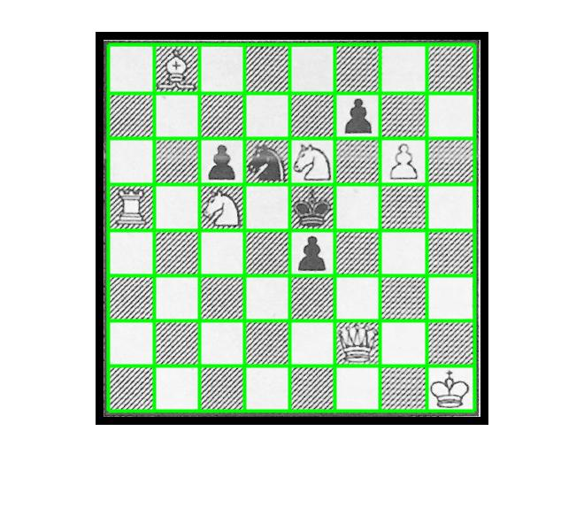
extractSquares.m
Immagine 43
Board
Padding pari al 2% dell’immagine
Sauvola con finestra di lunghezza = sizeImage / 8
Open con elemento strutturante riga -45 gradi
Edge usando Canny
(6) Hough: calcoliamo le celle di accumulazione ed estriamo le linee con theta in [-90:-85, -2:2, 85:89]
(7) Applichiamo un threshold alla matrice (6) del 0.05 del valore massimo
(8) Applichiamo un fill gap del 0.99 del max ed estriamo le linee
(9) Allineiamo le linee lungo i bordi dell’immagine
(10) Plot delle linee sull’immagine (1)
(11) Estraiamo le celle singole utilizzando le linee
(12) Result: squares; matrice 8 x 8 contenente le singole celle

Slide 16
Immagine 43
computeFEN.m
Ground truth:
1B6/5p2/2pnN1P1/R1N1k3/4p3/8/5Q2/7K - 0 1
FEN calcolata per CLASSIFICAZIONE
1B6/5p2/2pnN1P1/R1N1k3/4p3/8/5Q2/7K - 0 1
Errori commessi = 0
Accuratezza = n°celle corrette / 64 = 100 %
FEN calcolata per TEMPLATE MATCHING
1b6/5p2/2pnN1P1/P1N1k3/4p3/8/5Q2/7K - 0 1
Errori commessi = 2
Accuratezza = n°celle corrette / 64 = 96 %
 | Q | K | B | R | N | P | q | k | b | r | n | p | Empty | Sum
Q | 0 | 0 | 0 | 0 | 0 | 0 | 0 | 0 | 0 | 0 | 0 | 0 | 1 | 1
K | 0 | 0 | 0 | 0 | 0 | 0 | 0 | 0 | 0 | 0 | 0 | 0 | 1 | 1
B | 0 | 0 | 1 | 0 | 0 | 0 | 0 | 0 | 0 | 0 | 0 | 0 | 0 | 1
R | 0 | 0 | 0 | 1 | 0 | 0 | 0 | 0 | 0 | 0 | 0 | 0 | 0 | 1
N | 0 | 0 | 0 | 0 | 2 | 0 | 0 | 0 | 0 | 0 | 0 | 0 | 0 | 2
P | 0 | 0 | 0 | 0 | 0 | 1 | 0 | 0 | 0 | 0 | 0 | 0 | 0 | 1
q | 0 | 0 | 0 | 0 | 0 | 0 | 0 | 0 | 0 | 0 | 0 | 0 | 0 | 0
k | 0 | 0 | 0 | 0 | 0 | 0 | 0 | 1 | 0 | 0 | 0 | 0 | 0 | 1
b | 0 | 0 | 0 | 0 | 0 | 0 | 0 | 0 | 0 | 0 | 0 | 0 | 0 | 0
r | 0 | 0 | 0 | 0 | 0 | 0 | 0 | 0 | 0 | 0 | 0 | 0 | 0 | 0
n | 0 | 0 | 0 | 0 | 0 | 0 | 0 | 0 | 0 | 0 | 1 | 0 | 0 | 1
p | 0 | 0 | 0 | 0 | 0 | 0 | 0 | 0 | 0 | 0 | 0 | 3 | 0 | 3
Empty | 0 | 0 | 0 | 0 | 0 | 0 | 0 | 0 | 0 | 0 | 0 | 0 | 52 | 52
Sum | 0 | 0 | 1 | 1 | 2 | 1 | 0 | 1 | 0 | 0 | 1 | 3 | 54 | 64
Squares: matrice 8x8 contenente le celle
Per ogni cella, utilizziamo il classificatore in input per valutarne la label
Componiamo la FEN dell’immagine
Miglior matrice
di confusione:

Slide 17
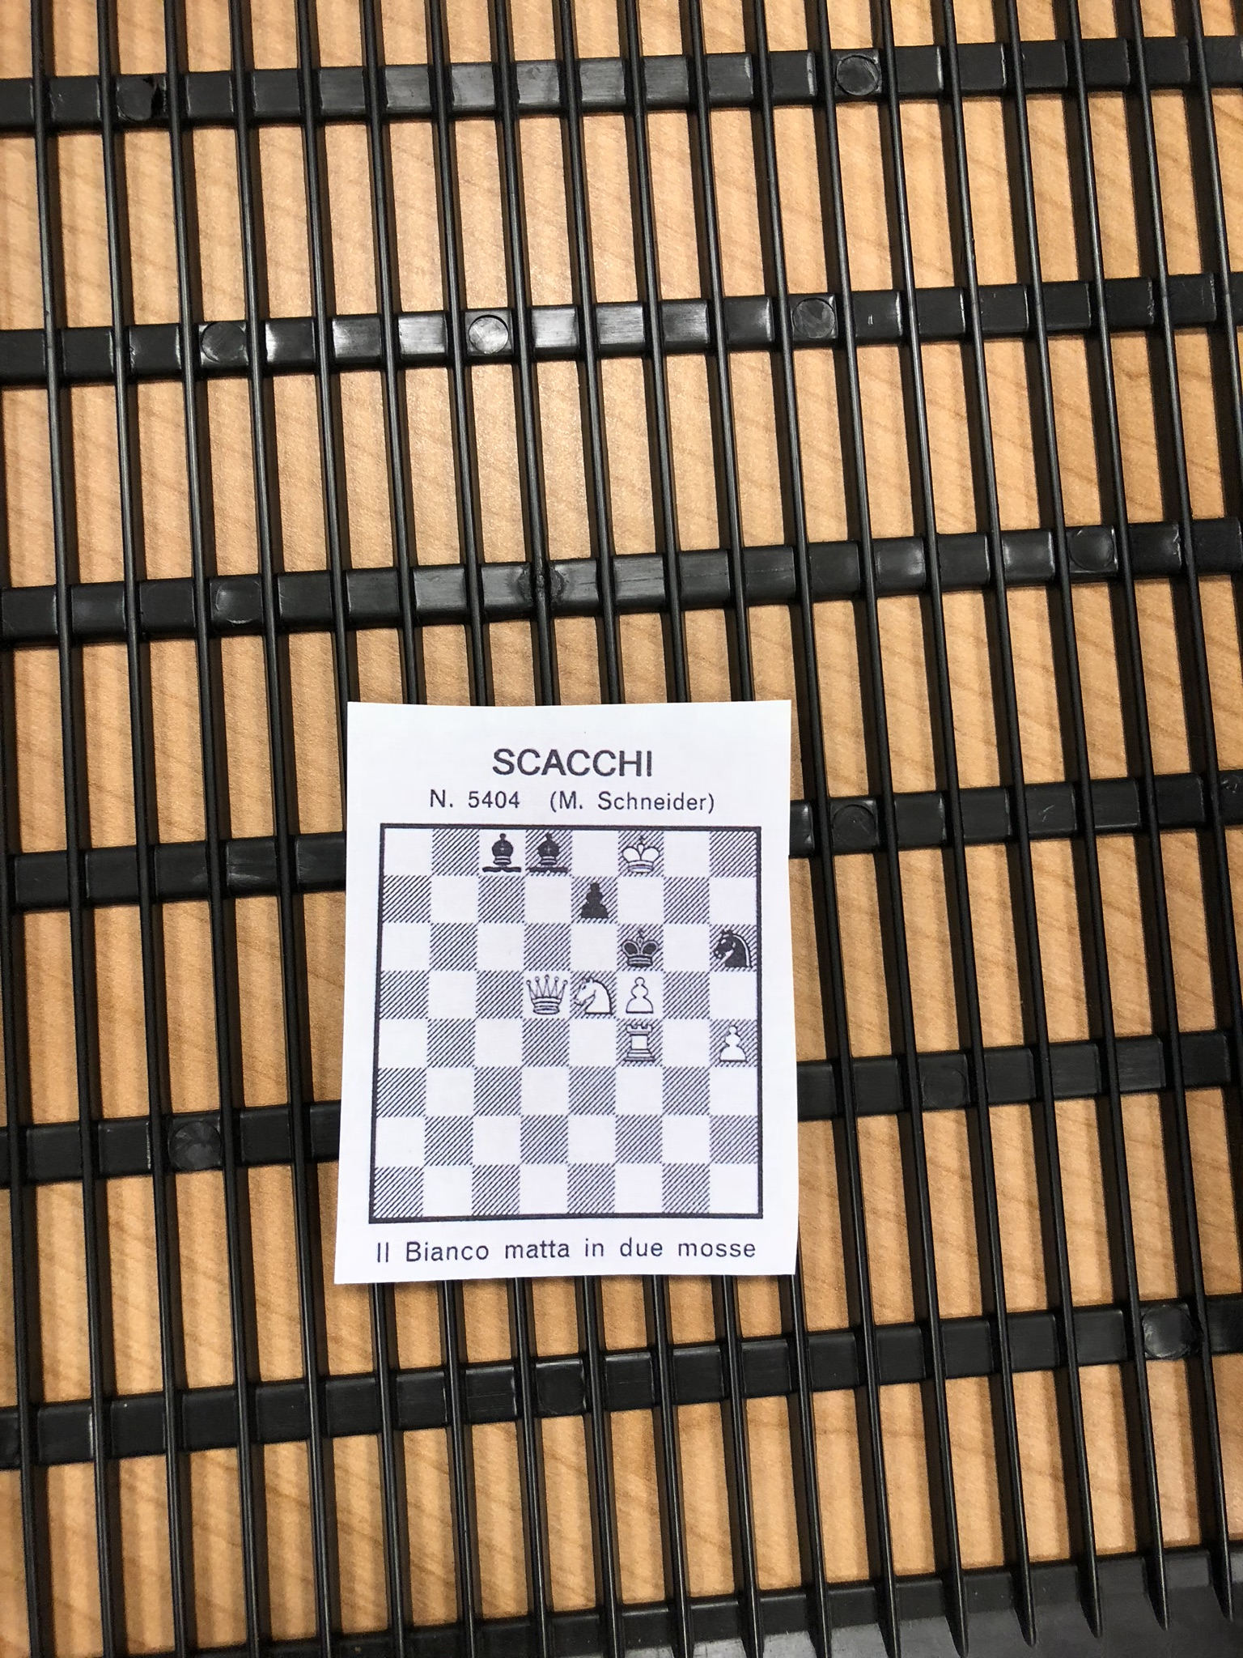
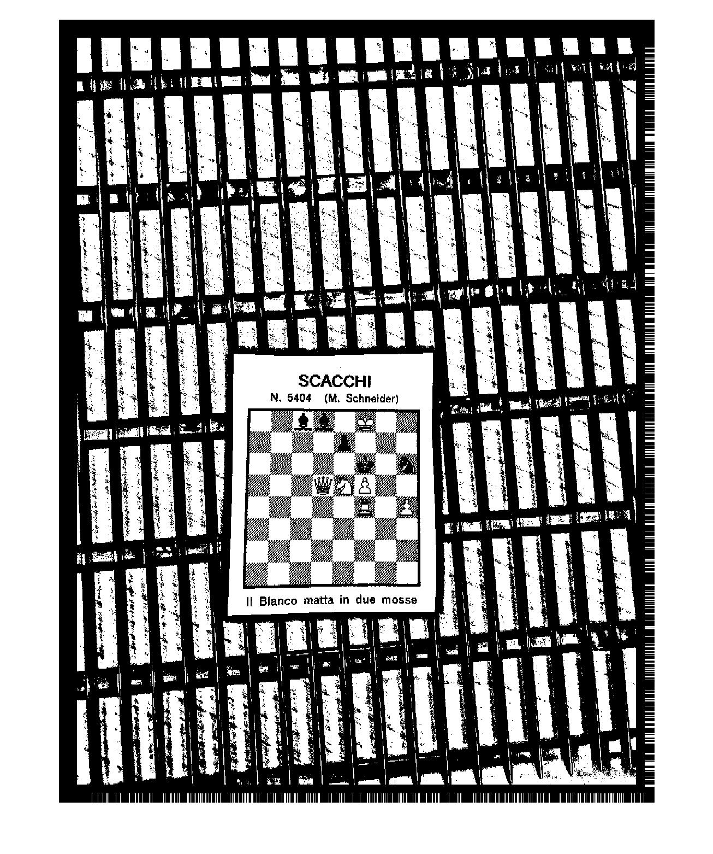
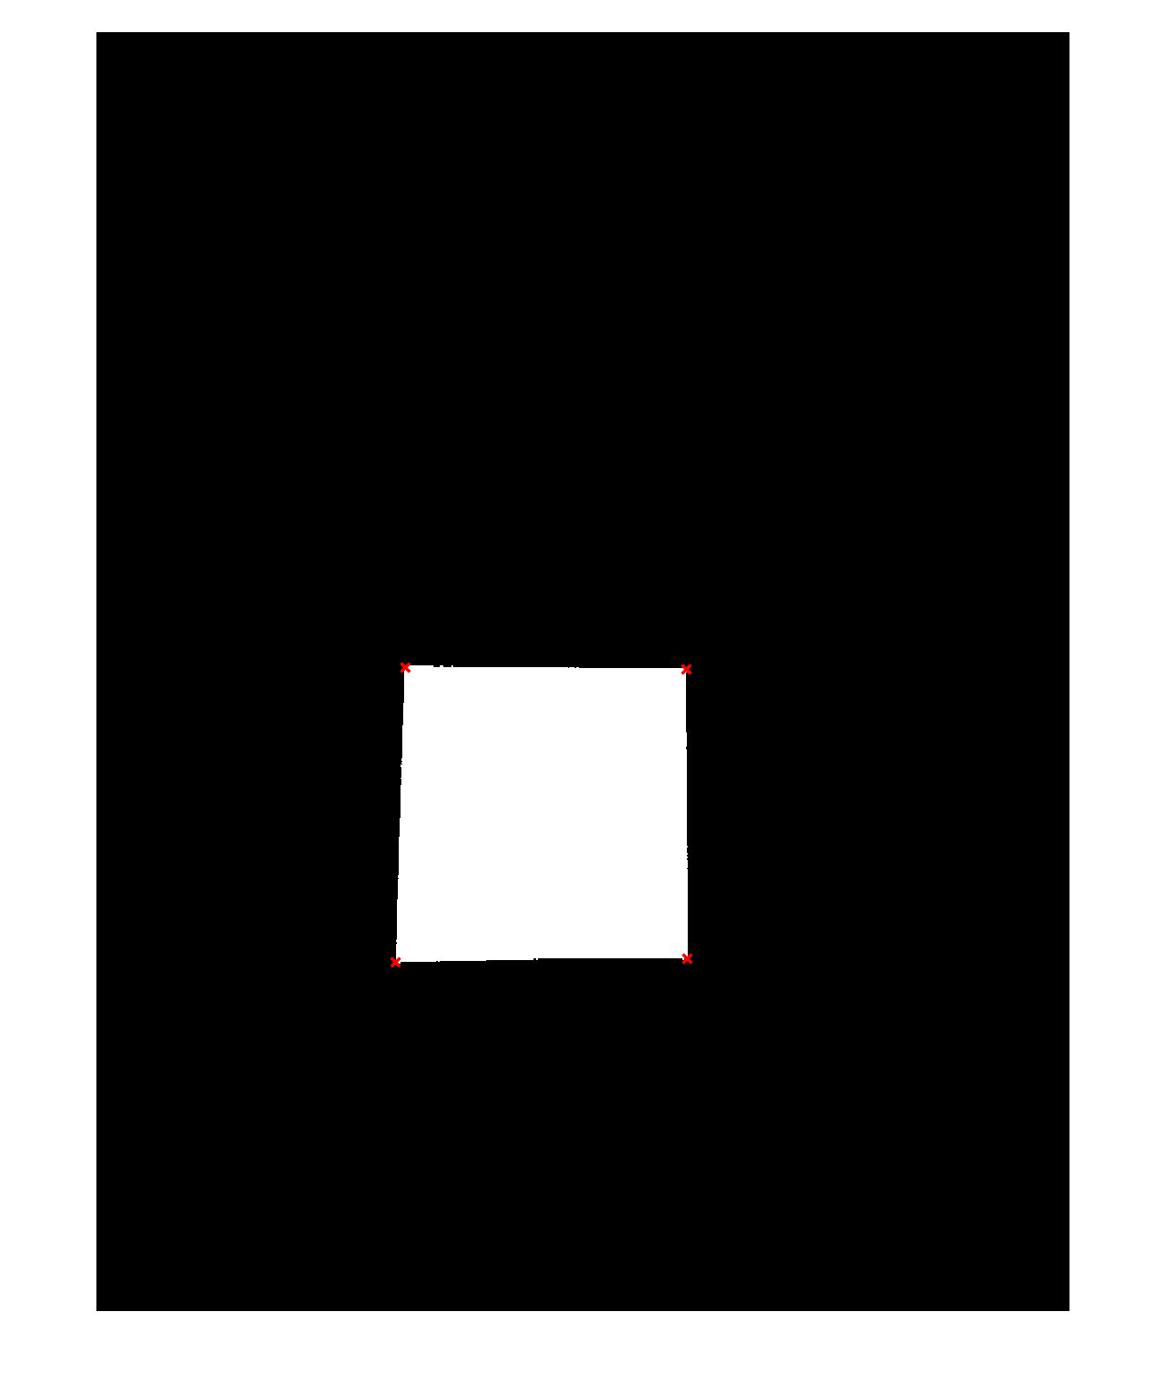
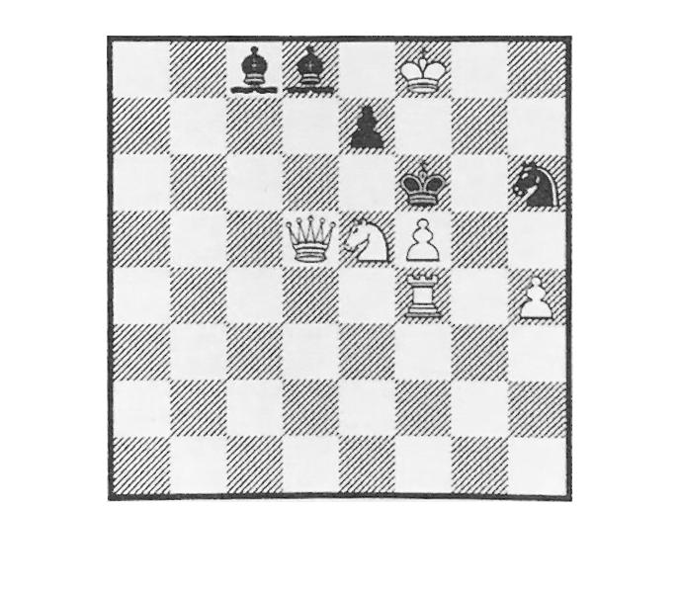
Immagine 44
extractBoard.m
correctPerspective
(6) Individuiamo i punti di corner di (5);
(7) Calcoliamo l = lunghezza del lato minimo del quadrato
(8) Generiamo T = matrice di proiezione dai corner di (6) a un quadrato di lato l
(9) Applichiamo la matrice T a (1)
(10) Croppiamo in corrispondenza del quadrato su cui proiettiamo la board
(11) Result: board estratta
Immagine originale
effettuiamo gamma correction di 5;
Aggiungiamo un padding di 50 pixel all’immagine e sul risultato applichiamo sauvola con finestra di [50 50]
(4) Applichiamo un erode con elemento strutturante quadrato di lato 3 su (3);
(5) Computiamo l’inversa dell’immagine (4) ed estraiamo la regione con la seconda area più grande;

Slide 18
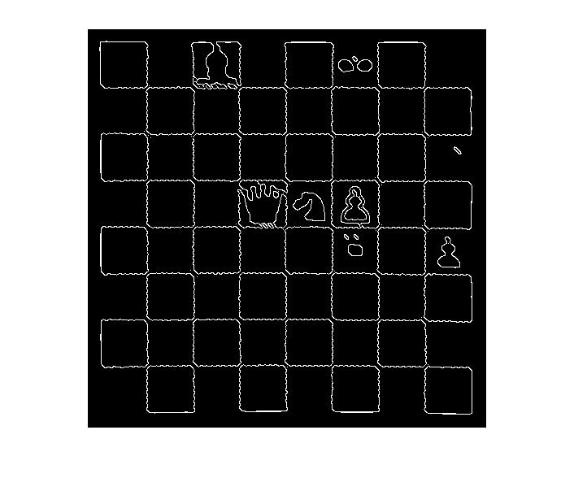

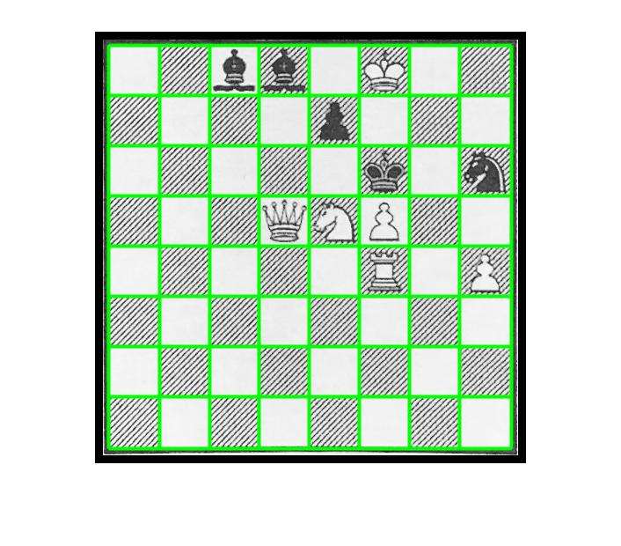
extractSquares.m
Immagine 44
Board
Padding pari al 2% dell’immagine
Sauvola con finestra di lunghezza = sizeImage / 8
Open con elemento strutturante riga -45 gradi
Edge usando Canny
(6) Hough: calcoliamo le celle di accumulazione ed estriamo le linee con theta in [-90:-85, -2:2, 85:89]
(7) Applichiamo un threshold alla matrice (6) del 0.05 del valore massimo
(8) Applichiamo un fill gap del 0.99 del max ed estriamo le linee
(9) Allineiamo le linee lungo i bordi dell’immagine
(10) Plot delle linee sull’immagine (1)
(11) Estraiamo le celle singole utilizzando le linee
(12) Result: squares; matrice 8 x 8 contenente le singole celle

Slide 19
Immagine 44
computeFEN.m
Ground truth:
2bb1K2/4p3/5k1n/3QNP2/5R1P/8/8/8 - 0 1
FEN calcolata per CLASSIFICAZIONE
2bb1K2/4p3/5k1n/3QNP2/5R1P/8/8/8 - 0 1
Errori commessi = 0
Accuratezza = n°celle corrette / 64 = 100 %
FEN calcolata per TEMPLATE MATCHING
2bb1K2/4p3/5k1n/3QNP2/5R1R/8/8/8 - 0 1
Errori commessi = 1
Accuratezza = n°celle corrette / 64 = 98 %
 | Q | K | B | R | N | P | q | k | b | r | n | p | Empty | Sum
Q | 1 | 0 | 0 | 0 | 0 | 0 | 0 | 0 | 0 | 0 | 0 | 0 | 0 | 1
K | 0 | 1 | 0 | 0 | 0 | 0 | 0 | 0 | 0 | 0 | 0 | 0 | 0 | 1
B | 0 | 0 | 0 | 0 | 0 | 0 | 0 | 0 | 0 | 0 | 0 | 0 | 0 | 0
R | 0 | 0 | 0 | 1 | 0 | 0 | 0 | 0 | 0 | 0 | 0 | 0 | 0 | 1
N | 0 | 0 | 0 | 0 | 1 | 0 | 0 | 0 | 0 | 0 | 0 | 0 | 0 | 1
P | 0 | 0 | 0 | 0 | 0 | 2 | 0 | 0 | 0 | 0 | 0 | 0 | 0 | 2
q | 0 | 0 | 0 | 0 | 0 | 0 | 0 | 0 | 0 | 0 | 0 | 0 | 0 | 0
k | 0 | 0 | 0 | 0 | 0 | 0 | 0 | 1 | 0 | 0 | 0 | 0 | 0 | 1
b | 0 | 0 | 0 | 0 | 0 | 0 | 0 | 0 | 2 | 0 | 0 | 0 | 0 | 2
r | 0 | 0 | 0 | 0 | 0 | 0 | 0 | 0 | 0 | 0 | 0 | 0 | 0 | 0
n | 0 | 0 | 0 | 0 | 0 | 0 | 0 | 0 | 0 | 0 | 1 | 0 | 0 | 1
p | 0 | 0 | 0 | 0 | 0 | 0 | 0 | 0 | 0 | 0 | 0 | 1 | 0 | 1
Empty | 0 | 0 | 0 | 0 | 0 | 0 | 0 | 0 | 0 | 0 | 0 | 0 | 53 | 53
Sum | 1 | 1 | 0 | 1 | 1 | 2 | 0 | 1 | 2 | 0 | 1 | 1 | 53 | 64
Squares: matrice 8x8 contenente le celle
Per ogni cella, utilizziamo il classificatore in input per valutarne la label
Componiamo la FEN dell’immagine
Miglior matrice
di confusione:

Slide 20
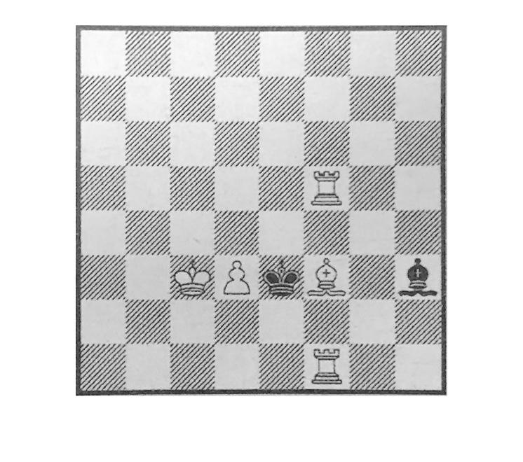
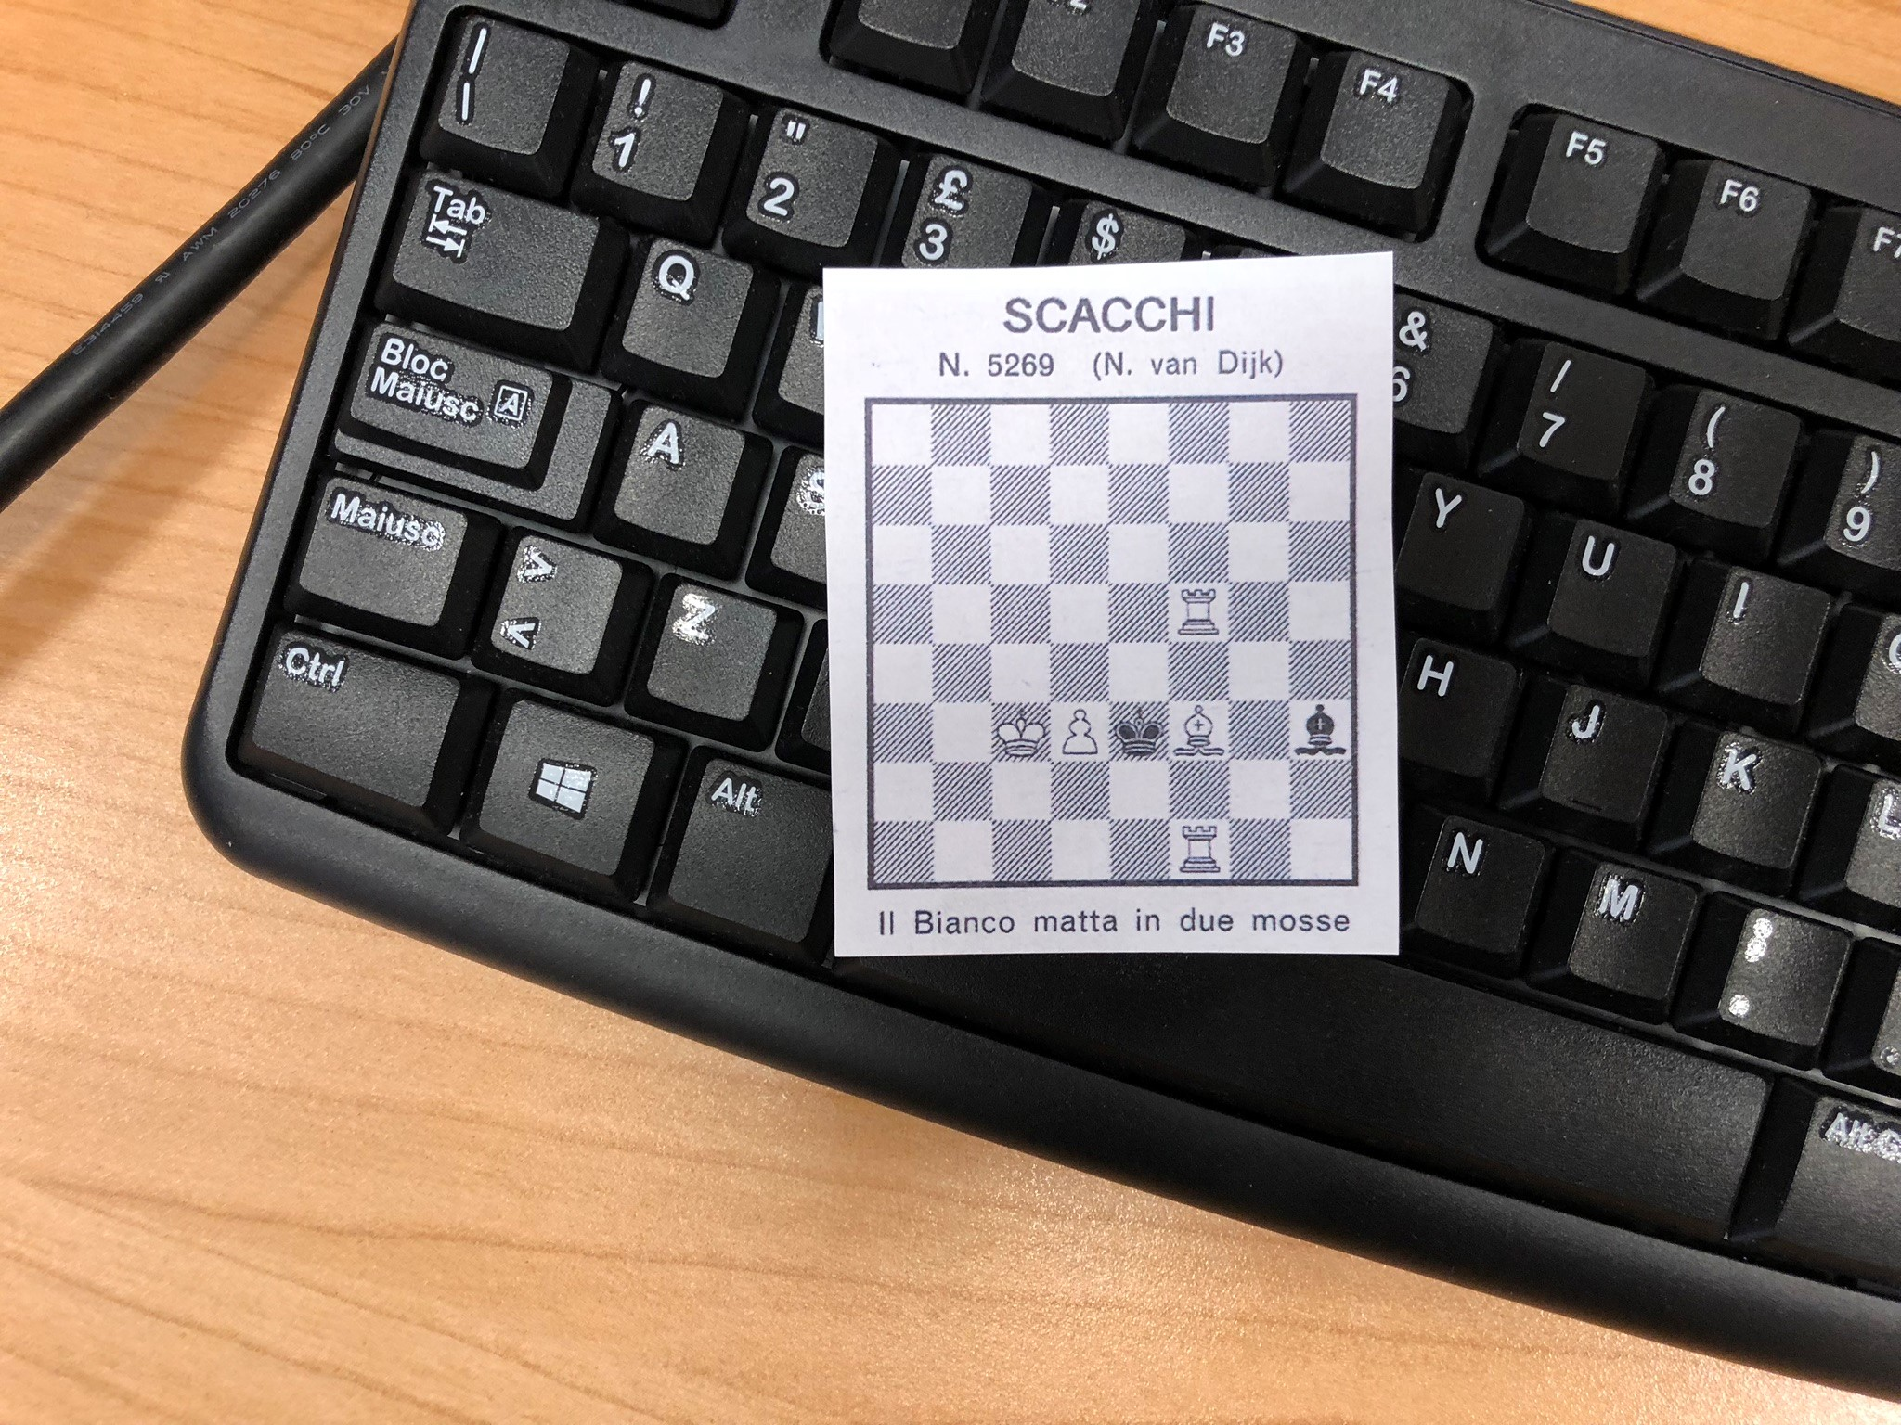
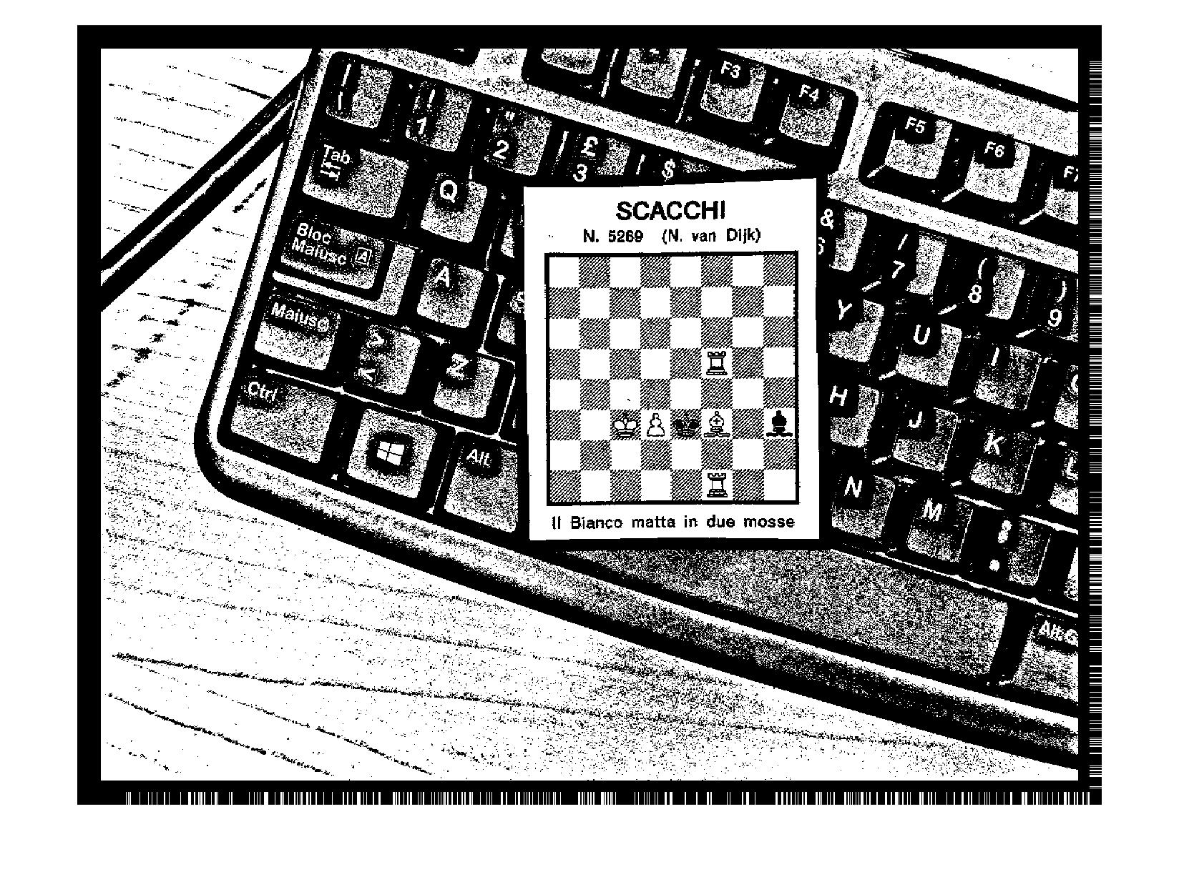

Immagine 45
extractBoard.m
correctPerspective
(6) Individuiamo i punti di corner di (5);
(7) Calcoliamo l = lunghezza del lato minimo del quadrato
(8) Generiamo T = matrice di proiezione dai corner di (6) a un quadrato di lato l
(9) Applichiamo la matrice T a (1)
(10) Croppiamo in corrispondenza del quadrato su cui proiettiamo la board
(11) Result: board estratta
Immagine originale
effettuiamo gamma correction di 5;
Aggiungiamo un padding di 50 pixel all’immagine e sul risultato applichiamo sauvola con finestra di [50 50]
(4) Applichiamo un erode con elemento strutturante quadrato di lato 3 su (3);
(5) Computiamo l’inversa dell’immagine (4) ed estraiamo la regione con la seconda area più grande;

Slide 21
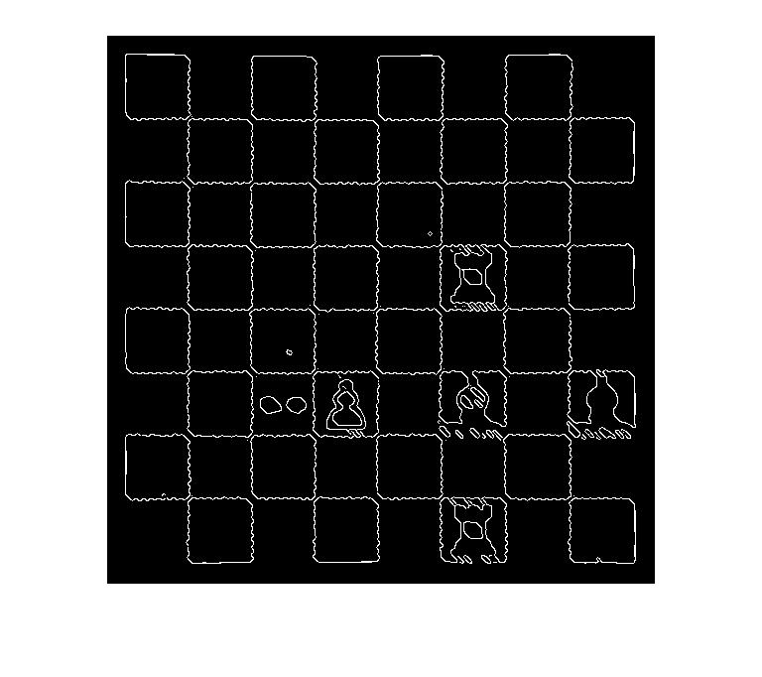
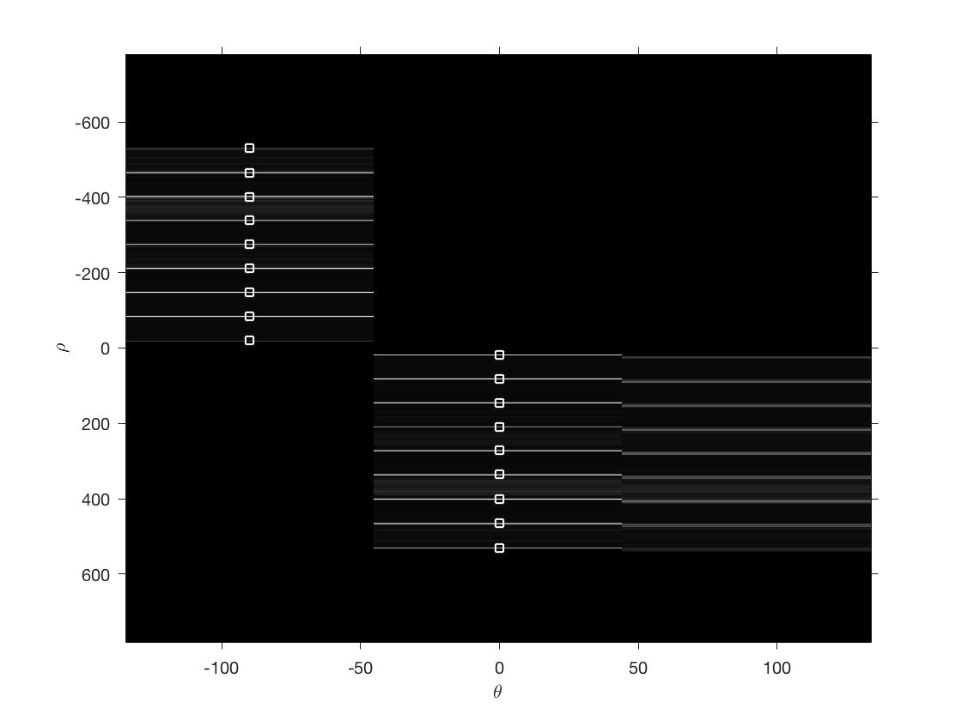
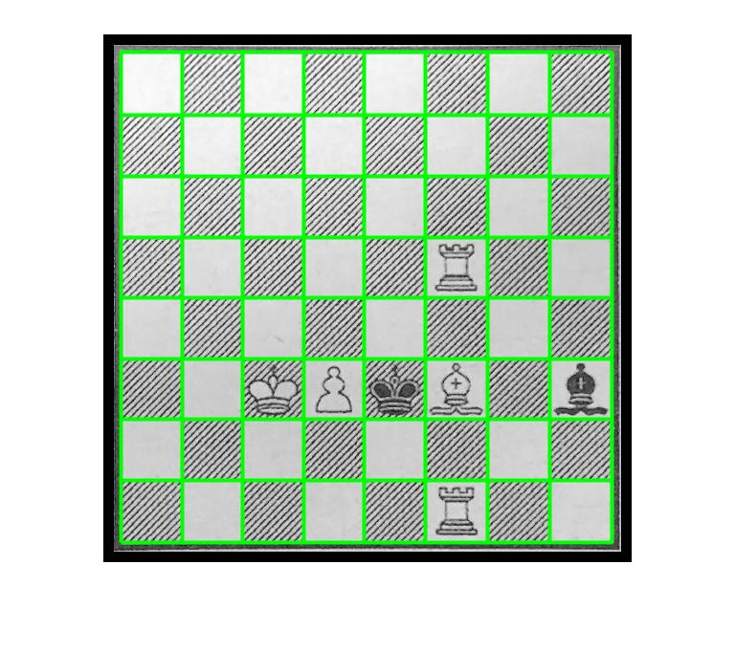
extractSquares.m
Immagine 45
Board
Padding pari al 2% dell’immagine
Sauvola con finestra di lunghezza = sizeImage / 8
Open con elemento strutturante riga -45 gradi
Edge usando Canny
(6) Hough: calcoliamo le celle di accumulazione ed estriamo le linee con theta in [-90:-85, -2:2, 85:89]
(7) Applichiamo un threshold alla matrice (6) del 0.05 del valore massimo
(8) Applichiamo un fill gap del 0.99 del max ed estriamo le linee
(9) Allineiamo le linee lungo i bordi dell’immagine
(10) Plot delle linee sull’immagine (1)
(11) Estraiamo le celle singole utilizzando le linee
(12) Result: squares; matrice 8 x 8 contenente le singole celle

Slide 22
Immagine 45
computeFEN.m
Ground truth:
8/8/8/5R2/8/2KPkB1b/8/5R2 - 0
FEN calcolata per CLASSIFICAZIONE
8/8/8/5R2/8/2KPkB1b/8/5R2 - 0
Errori commessi = 0
Accuratezza = n°celle corrette / 64 = 100 %
FEN calcolata per TEMPLATE MATCHING
8/8/8/5R2/8/2KPkB1b/8/5R2 - 0
Errori commessi = 0
Accuratezza = n°celle corrette / 64 = 100 %
 | Q | K | B | R | N | P | q | k | b | r | n | p | Empty | Sum
Q | 0 | 0 | 0 | 0 | 0 | 0 | 0 | 0 | 0 | 0 | 0 | 0 | 0 | 0
K | 0 | 1 | 0 | 0 | 0 | 0 | 0 | 0 | 0 | 0 | 0 | 0 | 0 | 1
B | 0 | 0 | 1 | 0 | 0 | 0 | 0 | 0 | 0 | 0 | 0 | 0 | 0 | 1
R | 0 | 0 | 0 | 2 | 0 | 0 | 0 | 0 | 0 | 0 | 0 | 0 | 0 | 2
N | 0 | 0 | 0 | 0 | 0 | 0 | 0 | 0 | 0 | 0 | 0 | 0 | 0 | 0
P | 0 | 0 | 0 | 0 | 0 | 1 | 0 | 0 | 0 | 0 | 0 | 0 | 0 | 1
q | 0 | 0 | 0 | 0 | 0 | 0 | 0 | 0 | 0 | 0 | 0 | 0 | 0 | 0
k | 0 | 0 | 0 | 0 | 0 | 0 | 0 | 1 | 0 | 0 | 0 | 0 | 0 | 1
b | 0 | 0 | 0 | 0 | 0 | 0 | 0 | 0 | 1 | 0 | 0 | 0 | 0 | 1
r | 0 | 0 | 0 | 0 | 0 | 0 | 0 | 0 | 0 | 0 | 0 | 0 | 0 | 0
n | 0 | 0 | 0 | 0 | 0 | 0 | 0 | 0 | 0 | 0 | 0 | 0 | 0 | 0
p | 0 | 0 | 0 | 0 | 0 | 0 | 0 | 0 | 0 | 0 | 0 | 0 | 0 | 0
Empty | 0 | 0 | 0 | 0 | 0 | 0 | 0 | 0 | 0 | 0 | 0 | 0 | 57 | 57
Sum | 0 | 1 | 1 | 2 | 0 | 1 | 0 | 1 | 1 | 0 | 0 | 0 | 57 | 64
Squares: matrice 8x8 contenente le celle
Per ogni cella, utilizziamo il classificatore in input per valutarne la label
Componiamo la FEN dell’immagine
Miglior matrice
di confusione:

Slide 23
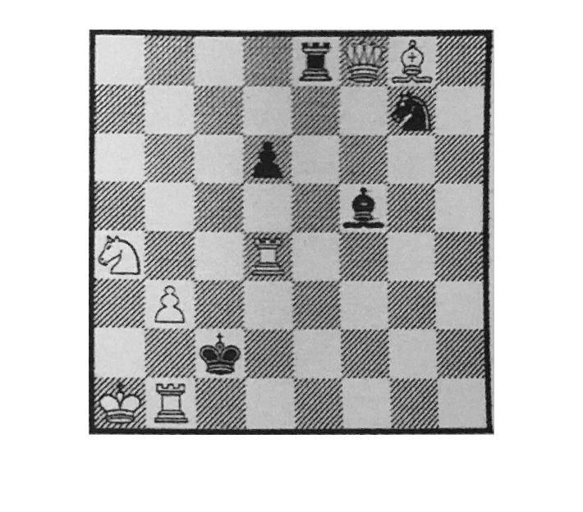
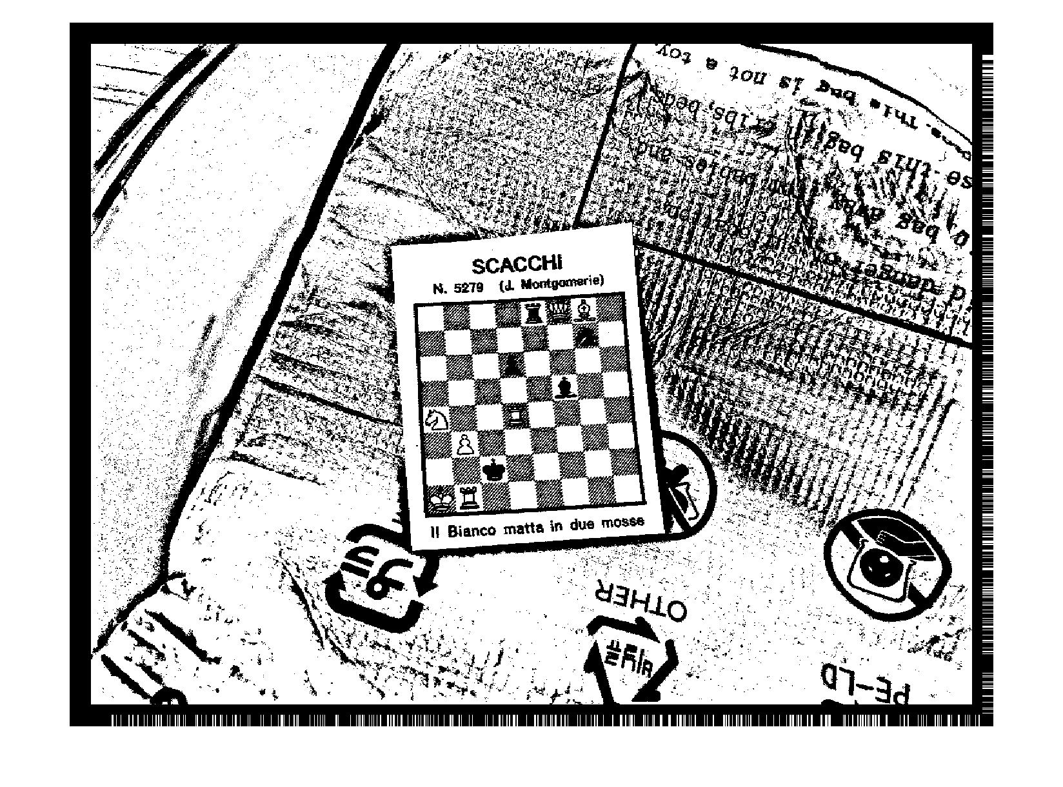
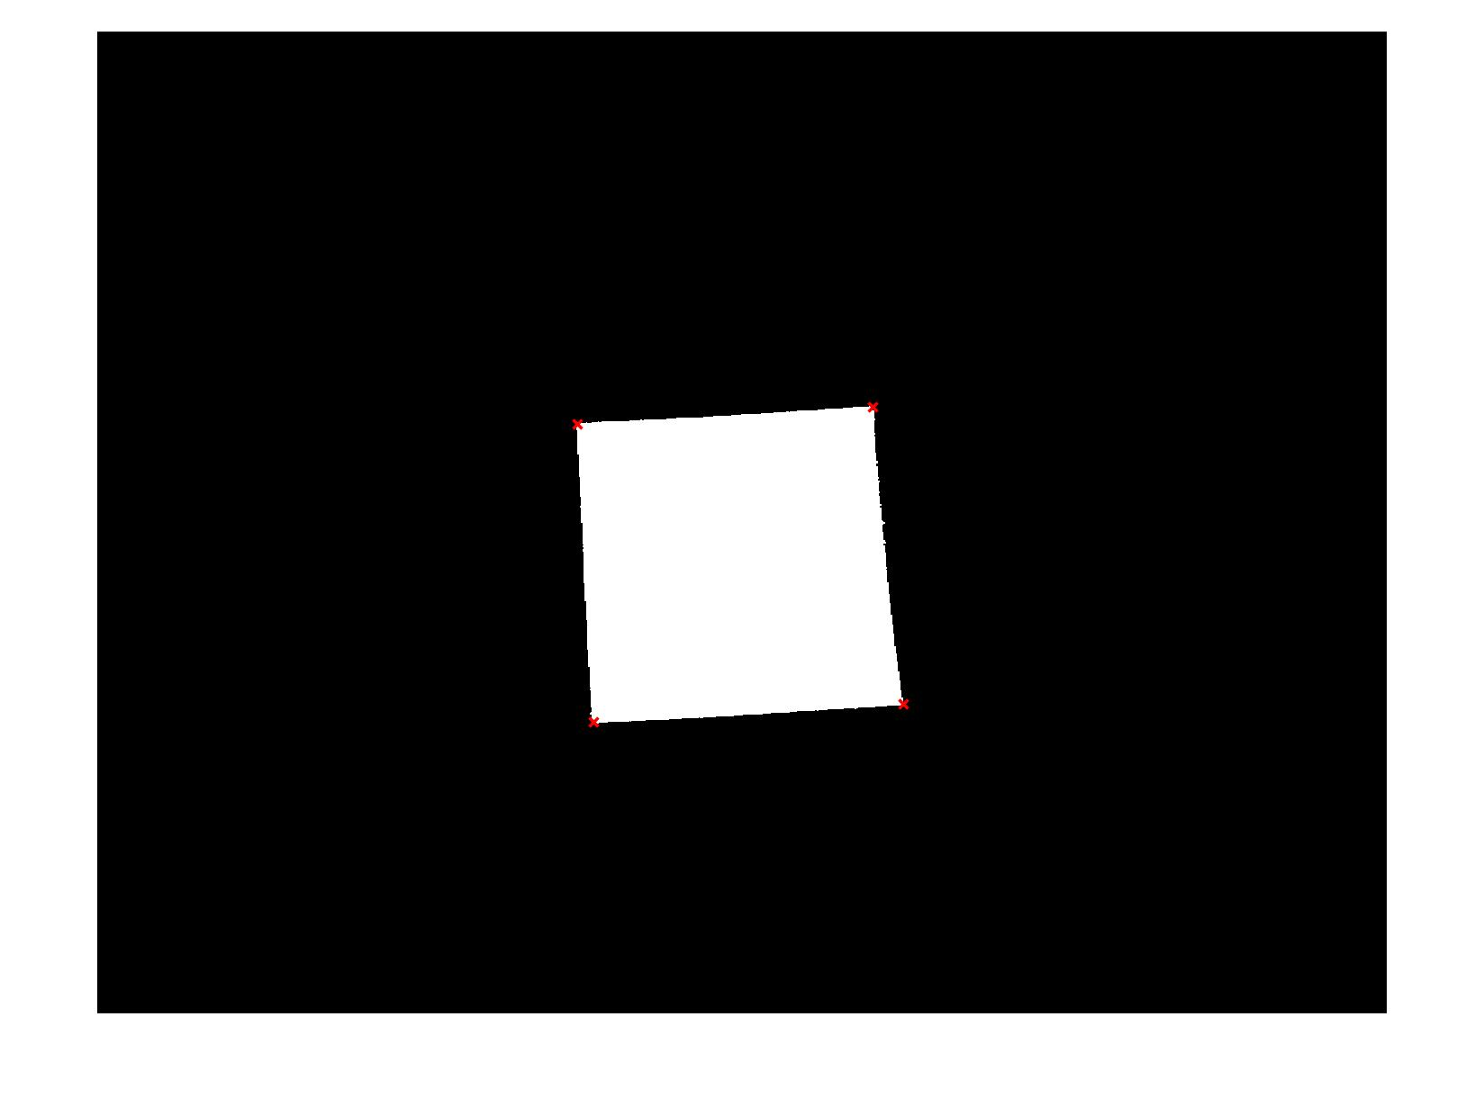
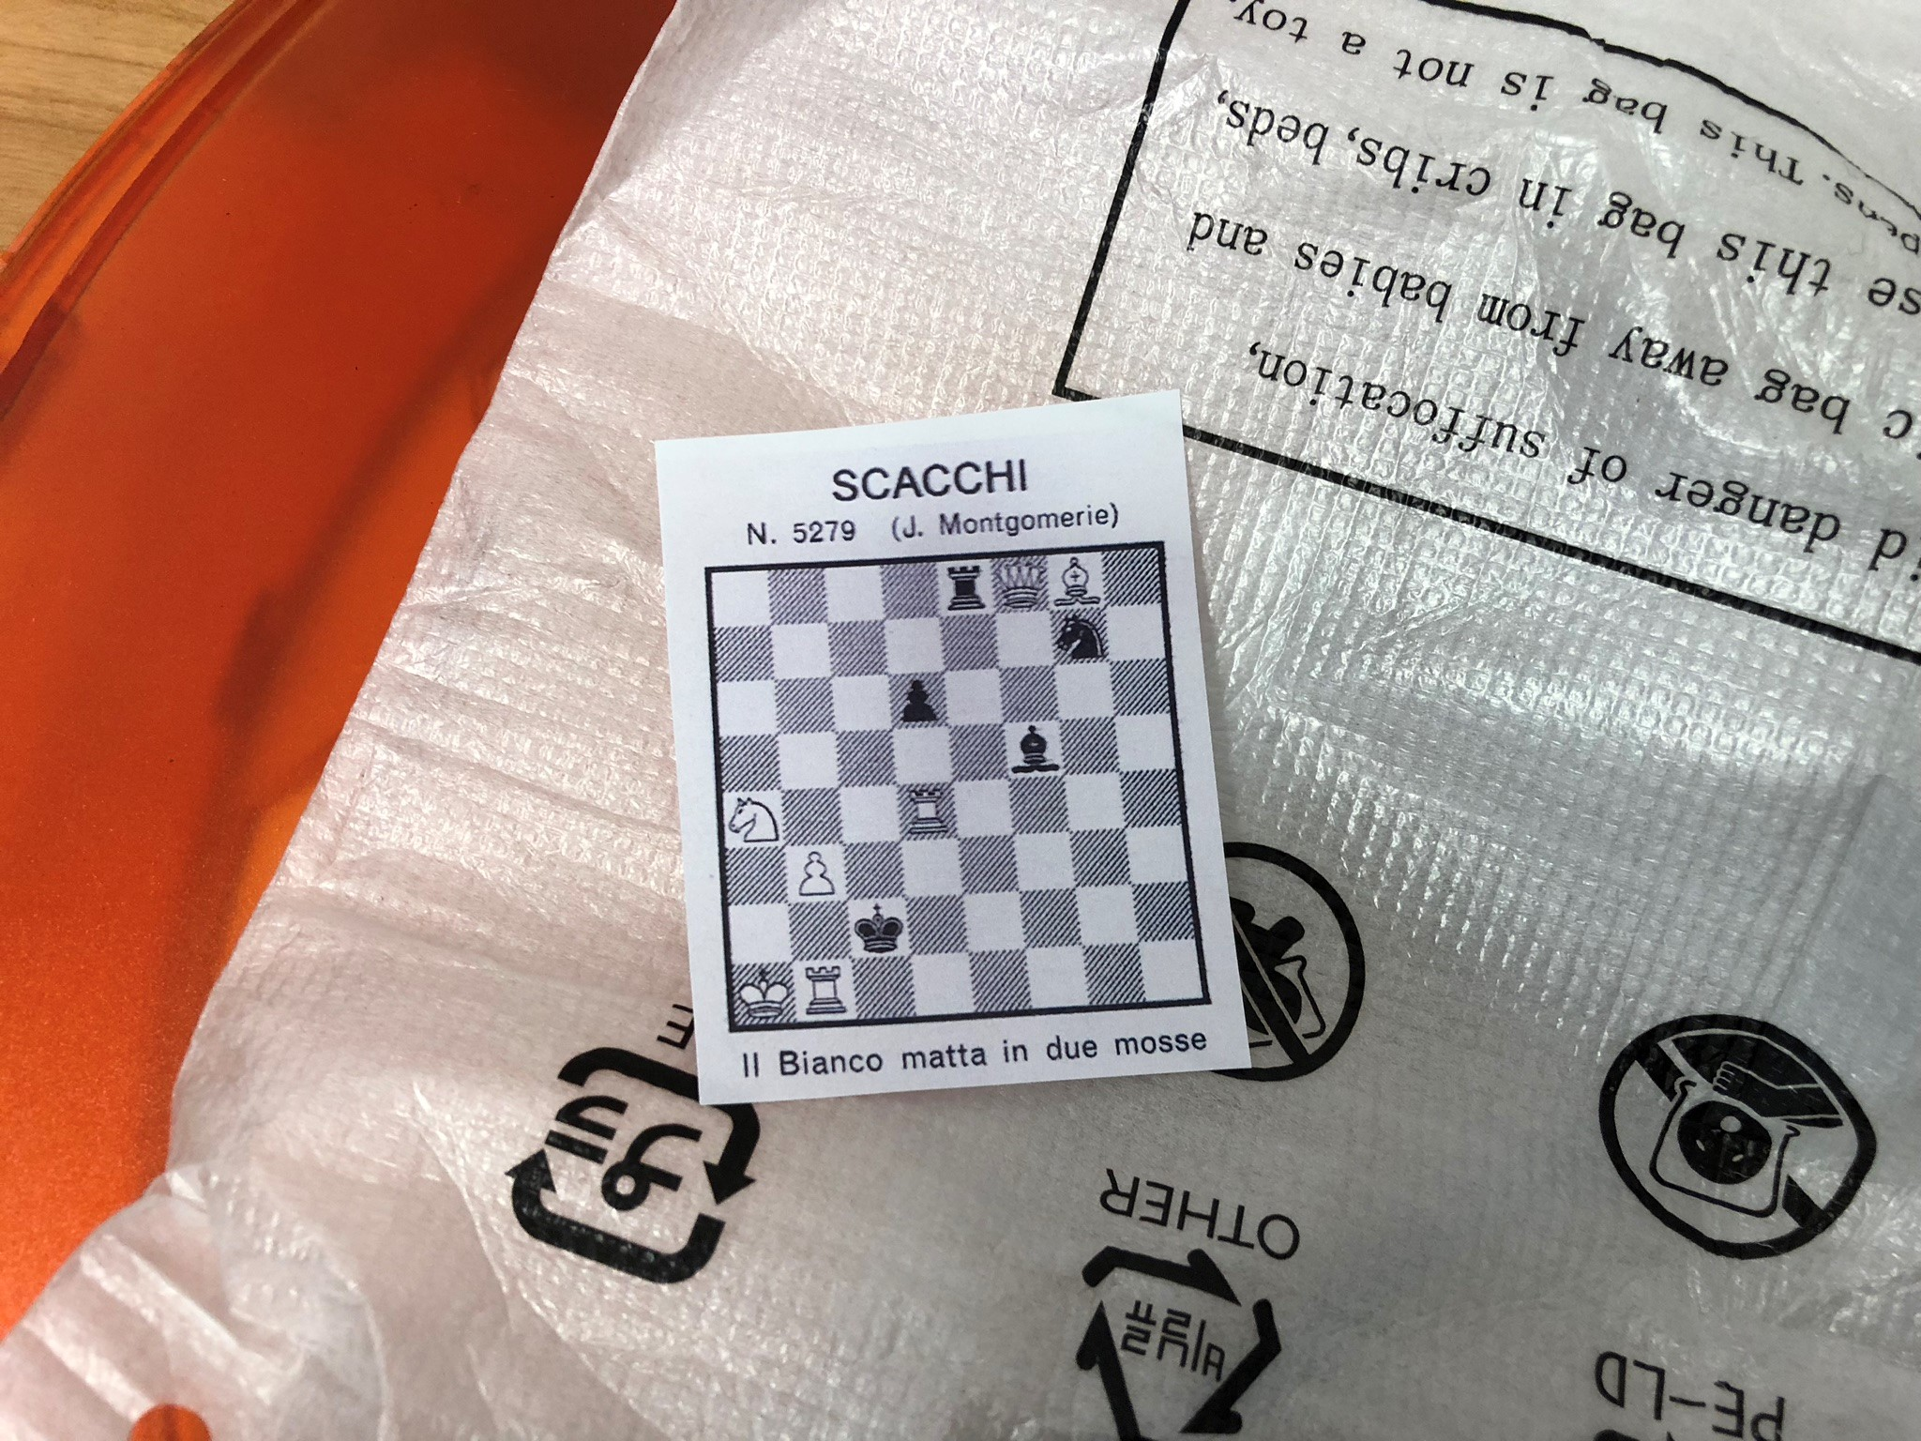
Immagine 46
extractBoard.m
correctPerspective
(6) Individuiamo i punti di corner di (5);
(7) Calcoliamo l = lunghezza del lato minimo del quadrato
(8) Generiamo T = matrice di proiezione dai corner di (6) a un quadrato di lato l
(9) Applichiamo la matrice T a (1)
(10) Croppiamo in corrispondenza del quadrato su cui proiettiamo la board
(11) Result: board estratta
Immagine originale
effettuiamo gamma correction di 5;
Aggiungiamo un padding di 50 pixel all’immagine e sul risultato applichiamo sauvola con finestra di [50 50]
(4) Applichiamo un erode con elemento strutturante quadrato di lato 3 su (3);
(5) Computiamo l’inversa dell’immagine (4) ed estraiamo la regione con la seconda area più grande;

Slide 24
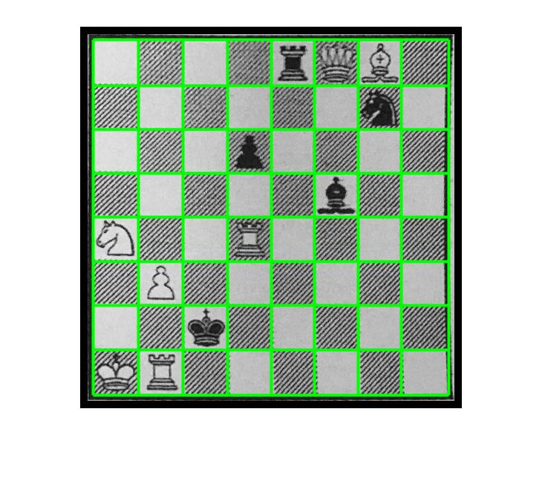


extractSquares.m
Immagine 46
Board
Padding pari al 2% dell’immagine
Sauvola con finestra di lunghezza = sizeImage / 8
Open con elemento strutturante riga -45 gradi
Edge usando Canny
(6) Hough: calcoliamo le celle di accumulazione ed estriamo le linee con theta in [-90:-85, -2:2, 85:89]
(7) Applichiamo un threshold alla matrice (6) del 0.05 del valore massimo
(8) Applichiamo un fill gap del 0.99 del max ed estriamo le linee
(9) Allineiamo le linee lungo i bordi dell’immagine
(10) Plot delle linee sull’immagine (1)
(11) Estraiamo le celle singole utilizzando le linee
(12) Result: squares; matrice 8 x 8 contenente le singole celle

Slide 25
Immagine 46
computeFEN.m
Ground truth:
4rQB1/6n1/3p4/5b2/N2R4/1P6/2k5/KR6 - 0 1
FEN calcolata per CLASSIFICAZIONE
4rQB1/6n1/8/5b2/N2R4/1P6/2k5/KR6 - 0 1
Errori commessi = 1
Accuratezza = n°celle corrette / 64 = 98 %
FEN calcolata per TEMPLATE MATCHING
4rQB1/6n1/3p4/5b2/N2R4/1P6/2k5/NR6 - 0 1
Errori commessi = 1
Accuratezza = n°celle corrette / 64 = 98 %
 | Q | K | B | R | N | P | q | k | b | r | n | p | Empty | Sum
Q | 1 | 0 | 0 | 0 | 0 | 0 | 0 | 0 | 0 | 0 | 0 | 0 | 0 | 1
K | 0 | 1 | 0 | 0 | 0 | 0 | 0 | 0 | 0 | 0 | 0 | 0 | 0 | 1
B | 0 | 0 | 1 | 0 | 0 | 0 | 0 | 0 | 0 | 0 | 0 | 0 | 0 | 1
R | 0 | 0 | 0 | 2 | 0 | 0 | 0 | 0 | 0 | 0 | 0 | 0 | 0 | 2
N | 0 | 0 | 0 | 0 | 1 | 0 | 0 | 0 | 0 | 0 | 0 | 0 | 0 | 1
P | 0 | 0 | 0 | 0 | 0 | 1 | 0 | 0 | 0 | 0 | 0 | 0 | 0 | 1
q | 0 | 0 | 0 | 0 | 0 | 0 | 0 | 0 | 0 | 0 | 0 | 0 | 0 | 0
k | 0 | 0 | 0 | 0 | 0 | 0 | 0 | 1 | 0 | 0 | 0 | 0 | 0 | 1
b | 0 | 0 | 0 | 0 | 0 | 0 | 0 | 0 | 1 | 0 | 0 | 0 | 0 | 1
r | 0 | 0 | 0 | 0 | 0 | 0 | 0 | 0 | 0 | 1 | 0 | 0 | 0 | 1
n | 0 | 0 | 0 | 0 | 0 | 0 | 0 | 0 | 0 | 0 | 1 | 0 | 0 | 1
p | 0 | 0 | 0 | 0 | 0 | 0 | 0 | 0 | 0 | 0 | 0 | 0 | 1 | 1
Empty | 0 | 0 | 0 | 0 | 0 | 0 | 0 | 0 | 0 | 0 | 0 | 0 | 52 | 52
Sum | 1 | 1 | 1 | 2 | 1 | 1 | 0 | 1 | 1 | 1 | 1 | 0 | 53 | 64
Squares: matrice 8x8 contenente le celle
Per ogni cella, utilizziamo il classificatore in input per valutarne la label
Componiamo la FEN dell’immagine
Miglior matrice
di confusione:

Slide 26




Immagine 47
extractBoard.m
correctPerspective
(6) Individuiamo i punti di corner di (5);
(7) Calcoliamo l = lunghezza del lato minimo del quadrato
(8) Generiamo T = matrice di proiezione dai corner di (6) a un quadrato di lato l
(9) Applichiamo la matrice T a (1)
(10) Croppiamo in corrispondenza del quadrato su cui proiettiamo la board
(11) Result: board estratta
Immagine originale
effettuiamo gamma correction di 5;
Aggiungiamo un padding di 50 pixel all’immagine e sul risultato applichiamo sauvola con finestra di [50 50]
(4) Applichiamo un erode con elemento strutturante quadrato di lato 3 su (3);
(5) Computiamo l’inversa dell’immagine (4) ed estraiamo la regione con la seconda area più grande;

Slide 27



extractSquares.m
Immagine 47
Board
Padding pari al 2% dell’immagine
Sauvola con finestra di lunghezza = sizeImage / 8
Open con elemento strutturante riga -45 gradi
Edge usando Canny
(6) Hough: calcoliamo le celle di accumulazione ed estriamo le linee con theta in [-90:-85, -2:2, 85:89]
(7) Applichiamo un threshold alla matrice (6) del 0.05 del valore massimo
(8) Applichiamo un fill gap del 0.99 del max ed estriamo le linee
(9) Allineiamo le linee lungo i bordi dell’immagine
(10) Plot delle linee sull’immagine (1)
(11) Estraiamo le celle singole utilizzando le linee
(12) Result: squares; matrice 8 x 8 contenente le singole celle

Slide 28
Immagine 47
computeFEN.m
Ground truth:
1B6/8/2Q1P3/3Nr3/4k1BR/1P6/2K5/2n3b1 - 0 1
FEN calcolata per CLASSIFICAZIONE
1B6/8/2Q1P3/3Nr3/4k1B1/1P6/2K5/6B1 - 0 1
Errori commessi = 3
Accuratezza = n°celle corrette / 64 = 95 %
FEN calcolata per TEMPLATE MATCHING
1B6/8/2Q1P3/3Nr3/4k1BB/1P6/2K5/2b3b1 - 0 1
Errori commessi = 2
Accuratezza = n°celle corrette / 64 = 96 %
 | Q | K | B | R | N | P | q | k | b | r | n | p | Empty | Sum
Q | 1 | 0 | 0 | 0 | 0 | 0 | 0 | 0 | 0 | 0 | 0 | 0 | 0 | 1
K | 0 | 1 | 0 | 0 | 0 | 0 | 0 | 0 | 0 | 0 | 0 | 0 | 0 | 1
B | 0 | 0 | 2 | 0 | 0 | 0 | 0 | 0 | 0 | 0 | 0 | 0 | 0 | 2
R | 0 | 0 | 1 | 0 | 0 | 0 | 0 | 0 | 0 | 0 | 0 | 0 | 0 | 1
N | 0 | 0 | 0 | 0 | 1 | 0 | 0 | 0 | 0 | 0 | 0 | 0 | 0 | 1
P | 0 | 0 | 0 | 0 | 0 | 2 | 0 | 0 | 0 | 0 | 0 | 0 | 0 | 2
q | 0 | 0 | 0 | 0 | 0 | 0 | 0 | 0 | 0 | 0 | 0 | 0 | 0 | 0
k | 0 | 0 | 0 | 0 | 0 | 0 | 0 | 1 | 0 | 0 | 0 | 0 | 0 | 1
b | 0 | 0 | 0 | 0 | 0 | 0 | 0 | 0 | 1 | 0 | 0 | 0 | 0 | 1
r | 0 | 0 | 0 | 0 | 0 | 0 | 0 | 0 | 0 | 1 | 0 | 0 | 0 | 1
n | 0 | 0 | 0 | 0 | 0 | 0 | 0 | 0 | 1 | 0 | 0 | 0 | 0 | 1
p | 0 | 0 | 0 | 0 | 0 | 0 | 0 | 0 | 0 | 0 | 0 | 0 | 0 | 0
Empty | 0 | 0 | 0 | 0 | 0 | 0 | 0 | 0 | 0 | 0 | 0 | 0 | 52 | 52
Sum | 1 | 1 | 3 | 0 | 1 | 2 | 0 | 1 | 2 | 1 | 0 | 0 | 52 | 64
Squares: matrice 8x8 contenente le celle
Per ogni cella, utilizziamo il classificatore in input per valutarne la label
Componiamo la FEN dell’immagine
Miglior matrice
di confusione:

Slide 29




Immagine 48
extractBoard.m
correctPerspective
(6) Individuiamo i punti di corner di (5);
(7) Calcoliamo l = lunghezza del lato minimo del quadrato
(8) Generiamo T = matrice di proiezione dai corner di (6) a un quadrato di lato l
(9) Applichiamo la matrice T a (1)
(10) Croppiamo in corrispondenza del quadrato su cui proiettiamo la board
(11) Result: board estratta
Immagine originale
effettuiamo gamma correction di 5;
Aggiungiamo un padding di 50 pixel all’immagine e sul risultato applichiamo sauvola con finestra di [50 50]
(4) Applichiamo un erode con elemento strutturante quadrato di lato 3 su (3);
(5) Computiamo l’inversa dell’immagine (4) ed estraiamo la regione con la seconda area più grande;

Slide 30



Immagine 48
extractSquares.m
Board
Padding pari al 2% dell’immagine
Sauvola con finestra di lunghezza = sizeImage / 8
Open con elemento strutturante riga -45 gradi
Edge usando Canny
(6) Hough: calcoliamo le celle di accumulazione ed estriamo le linee con theta in [-90:-85, -2:2, 85:89]
(7) Applichiamo un threshold alla matrice (6) del 0.05 del valore massimo
(8) Applichiamo un fill gap del 0.99 del max ed estriamo le linee
(9) Allineiamo le linee lungo i bordi dell’immagine
(10) Plot delle linee sull’immagine (1)
(11) Estraiamo le celle singole utilizzando le linee
(12) Result: squares; matrice 8 x 8 contenente le singole celle

Slide 31
Immagine 48
computeFEN.m
Ground truth:
8/8/4p2Q/2K1p3/4k3/2p2r2/5RRp/7B - 0 1
FEN calcolata per CLASSIFICAZIONE
8/8/4p2Q/2K1P3/4k3/2p2r2/5RRp/7B - 0 1
Errori commessi = 1
Accuratezza = n°celle corrette / 64 = 98 %
FEN calcolata per TEMPLATE MATCHING
8/8/4p2Q/2K1p3/4k3/2p2r2/5RRp/7B - 0 1
Errori commessi = 0
Accuratezza = n°celle corrette / 64 = 100 %
 | Q | K | B | R | N | P | q | k | b | r | n | p | Empty | Sum
Q | 1 | 0 | 0 | 0 | 0 | 0 | 0 | 0 | 0 | 0 | 0 | 0 | 0 | 1
K | 0 | 1 | 0 | 0 | 0 | 0 | 0 | 0 | 0 | 0 | 0 | 0 | 0 | 1
B | 0 | 0 | 1 | 0 | 0 | 0 | 0 | 0 | 0 | 0 | 0 | 0 | 0 | 1
R | 0 | 0 | 0 | 2 | 0 | 0 | 0 | 0 | 0 | 0 | 0 | 0 | 0 | 2
N | 0 | 0 | 0 | 0 | 0 | 0 | 0 | 0 | 0 | 0 | 0 | 0 | 0 | 0
P | 0 | 0 | 0 | 0 | 0 | 0 | 0 | 0 | 0 | 0 | 0 | 0 | 0 | 0
q | 0 | 0 | 0 | 0 | 0 | 0 | 0 | 0 | 0 | 0 | 0 | 0 | 0 | 0
k | 0 | 0 | 0 | 0 | 0 | 0 | 0 | 1 | 0 | 0 | 0 | 0 | 0 | 1
b | 0 | 0 | 0 | 0 | 0 | 0 | 0 | 0 | 0 | 0 | 0 | 0 | 0 | 0
r | 0 | 0 | 0 | 0 | 0 | 0 | 0 | 0 | 0 | 1 | 0 | 0 | 0 | 1
n | 0 | 0 | 0 | 0 | 0 | 0 | 0 | 0 | 0 | 0 | 0 | 0 | 0 | 0
p | 0 | 0 | 0 | 0 | 0 | 0 | 0 | 0 | 0 | 0 | 0 | 4 | 0 | 4
Empty | 0 | 0 | 0 | 0 | 0 | 0 | 0 | 0 | 0 | 0 | 0 | 0 | 53 | 53
Sum | 1 | 1 | 1 | 2 | 0 | 0 | 0 | 1 | 0 | 1 | 0 | 4 | 53 | 64
Squares: matrice 8x8 contenente le celle
Per ogni cella, utilizziamo il classificatore in input per valutarne la label
Componiamo la FEN dell’immagine
Miglior matrice
di confusione:

Slide 32




Immagine 49
extractBoard.m
correctPerspective
(6) Individuiamo i punti di corner di (5);
(7) Calcoliamo l = lunghezza del lato minimo del quadrato
(8) Generiamo T = matrice di proiezione dai corner di (6) a un quadrato di lato l
(9) Applichiamo la matrice T a (1)
(10) Croppiamo in corrispondenza del quadrato su cui proiettiamo la board
(11) Result: board estratta
Immagine originale
effettuiamo gamma correction di 5;
Aggiungiamo un padding di 50 pixel all’immagine e sul risultato applichiamo sauvola con finestra di [50 50]
(4) Applichiamo un erode con elemento strutturante quadrato di lato 3 su (3);
(5) Computiamo l’inversa dell’immagine (4) ed estraiamo la regione con la seconda area più grande;

Slide 33



Immagine 49
extractSquares.m
Board
Padding pari al 2% dell’immagine
Sauvola con finestra di lunghezza = sizeImage / 8
Open con elemento strutturante riga -45 gradi
Edge usando Canny
(6) Hough: calcoliamo le celle di accumulazione ed estriamo le linee con theta in [-90:-85, -2:2, 85:89]
(7) Applichiamo un threshold alla matrice (6) del 0.05 del valore massimo
(8) Applichiamo un fill gap del 0.99 del max ed estriamo le linee
(9) Allineiamo le linee lungo i bordi dell’immagine
(10) Plot delle linee sull’immagine (1)
(11) Estraiamo le celle singole utilizzando le linee
(12) Result: squares; matrice 8 x 8 contenente le singole celle

Slide 34
Immagine 49
computeFEN.m
Ground truth:
1B6/8/2Q1P3/3Nr3/4k1BR/1P6/2K5/2n3b1 - 0 1
Squares: l’estrazione non è avvenuta correttamente; la board era eccessivamente piegata

